Slide 1


Slide 2


AUTONOME PROVINZ BOZEN - SÜDTIROL
PROVINCIA AUTONOMA DI BOLZANO - ALTO ADIGE
Attività dell’Ufficio
Volontariato e solidarietà
riguardo ai registri e al volontariato
Ressort Sozialer Zusammenhalt,
Familie, Senioren, Genossenschaften und Ehrenamt
Dipartimento Coesione sociale,
Famiglia, Anziani, Cooperative e Volontariato
Amt für Freiwilligenwesen und Solidarität
Ufficio Volontariato e solidarietà
offre informazioni e consulenze per l’associazionismo e il volontariato
in qualità di «Ufficio provinciale del Registro Unico Nazionale del Terzo Settore» è responsabile della gestione del Registro Runts in Alto Adige
gestisce il Registro provinciale delle Persone giuridiche
-1-

Slide 3

Programma dell'evento odierno
AUTONOME PROVINZ BOZEN - SÜDTIROL
PROVINCIA AUTONOMA DI BOLZANO - ALTO ADIGE
Ressort Sozialer Zusammenhalt,
Familie, Senioren, Genossenschaften und Ehrenamt
Dipartimento Coesione sociale,
Famiglia, Anziani, Cooperative e Volontariato
Effetti e presupposti dell’iscrizione nel Runts ..…………………………………………………………...
Le sezioni più importanti del Runts e i relativi vantaggi ..…………………………………………....
I controlli nel Runts - informazioni generali ..……………………………………………………….……
Come posso adempiere agli obblighi nel Runts?........................................................
a) Panoramica generale del portale Runts …………………………………………………………………..
b) Pratica di variazione …………………………………………………………………………………………......
c) Deposito bilancio …………………………………………………………………………………………………...
5. Come posso adempiere agli altri obblighi?...................................................................
Libri obbligatori ……………………………………………………………………………………………...……
Assicurazione per i volontari …………………………………………………………………..………...…
Notifica in casi particolari ……………………………………………………..………………………………
6. Novità ……………………………………………………………………………………………………………………….
7. Domande ………………………………………………………………………………………………………………....
8. Contatti utili .………………………………………………………………………………………………………………
Amt für Freiwilligenwesen und Solidarität
Ufficio Volontariato e solidarietà
3
7
15
28
28
46
67
86
86
86
86
92
94
95

Slide 4
1. Effetti e presupposti dell‘iscrizione nel Runts
-3-

Slide 5
1. Gli effetti dell’iscrizione nel Runts
L’iscrizione nel Registro degli enti del Terzo settore è facoltativa.
L’iscrizione costituisce il presupposto necessario per l'applicazione di certi benefici fiscali e misure di sostegno.
Gli enti iscritti nel Runts sono soggetti a controlli circa il rispetto delle disposizioni (per esempio: corretta applicazione delle disposizioni fiscali, osservanza dei requisiti).
Gli enti iscritti nel Runts sono soggetti agli obblighi di trasparenza e ulteriori obblighi (per esempio: aggiornamento dei dati e deposito dei bilanci nel portale RUNTS, tenuta dei libri, eventualmente nomina dell’organo di controllo).
-4-

Slide 6
1. I presupposti dell’iscrizione
i presupposti legali:
atto costitutivo
statuto adeguato alla riforma del Terzo settore
registrazione dello statuto all’Agenzia delle Entrate
i presupposti tecnici:
SPID o CIE attivato
firma digitale
indirizzo PEC dell’associazione
-5-

Slide 7
Programma dell'evento odierno
AUTONOME PROVINZ BOZEN - SÜDTIROL
PROVINCIA AUTONOMA DI BOLZANO - ALTO ADIGE
Ressort Sozialer Zusammenhalt,
Familie, Senioren, Genossenschaften und Ehrenamt
Dipartimento Coesione sociale,
Famiglia, Anziani, Cooperative e Volontariato
Effetti e presupposti dell’iscrizione nel Runts
Le sezioni più importanti e i relativi vantaggi
I controlli nel Runts - informazioni generali
Come posso adempiere agli obblighi nel Runts?
a) Panoramica generale del portale Runts
b) Pratica di variazione
c) Deposito bilancio
5. Come posso adempiere agli altri obblighi?
Libri obbligatori
Assicurazione per i volontari
Notifica in casi particolari
6. Novità
7. Domande
8. Contatti utili
Amt für Freiwilligenwesen und Solidarität
Ufficio Volontariato e solidarietà
-6-

Slide 8
2. Le sezioni più importanti e i relativi vantaggi
-7-

Slide 9
2. Le sezioni del Runts
Organizzazioni di volontariato
Associazioni di promozione sociale
Altri enti del Terzo settore
Enti filantropici
Reti associative
Società di mutuo soccorso
Imprese sociali, incluse le cooperative sociali
-8-

Slide 10
2. Le sezioni più importanti del Runts e i relativi vantaggi
Organizzazioni di volontariato (ODV)
Associazioni di promozione sociale
(APS)
Che cosa hanno in comune?
Presupposti comuni
solo le associazioni possono iscriversi
l’attività volontaria deve prevalere
Si devono svolgere principalmente o esclusivamente attività di interesse generale e senza scopo di lucro
Vantaggi comuni
accesso al 5 per mille
esenzione dall’imposta di bollo
esenzione dall’imposta di registro per ODV, imposta di registro in misura fissa per APS
esenzione IRAP (resta fermo l’obbligo di presentazione della dichiarazione IRAP)
elargizioni liberali detraibili (nelle ODV 35%, nelle APS 30%) o deducibili
possibilità di optare per regime forfettario (art. 86 CTS, per entrate da attività commerciali fino a 85.000 €: in vigore dal 1 gennaio 2026)
-9-

Slide 11
2. Le sezioni più importanti del Runts e i relativi vantaggi
In cosa si differenziano queste due sezioni?
Organizzazioni di volontariato
Associazioni di promozione sociale
acronimo ODV
acronimo APS
devono svolgere l’attività prevalentemente in favore di terzi
possono svolgere l’attività in favore di soci, familiari o terzi
i propri soci non possono essere assunti o retribuiti in qualsiasi forma
i propri soci possono essere assunti
numero consentito di dipendenti: max. 50 % del numero dei volontari iscritti nel registro dei volontari
numero consentito di dipendenti: max. 20 % del numero dei soci o 50 % del numero dei volontari iscritti nel registro dei volontari
In qualità di amministratori (membri del consiglio direttivo) possono essere eletti esclusivamente soci dell'associazione o soci degli enti aderenti
la maggioranza degli amministratori eletti (membri del consiglio direttivo) deve essere composta da soci dell'Associazione o da soci degli enti aderenti – è possibile la nomina dall'esterno
-10-

Slide 12
2. Le sezioni più importanti del Runts e i relativi vantaggi
In cosa si differenziano queste due sezioni?
Organizzazioni di volontariato
Associazioni di promozione sociale
Sono considerate attività non-commerciali, se svolte senza l’impiego di risorse professionali:
Attività considerate non commerciali:
con poche eccezioni, servizi offerti dalle associazioni di promozione sociale ai propri associati e ai loro familiari conviventi, nonché alle persone iscritte, dietro pagamento di correspettivi specifici; i servizi svolti sono parte della realizzazione degli obiettivi statutari e istituzionali
vendita di beni acquisiti da terzi a titolo gratuito (donazioni in natura), (vendita diretta senza intermediari)
vendita di beni prodotti dagli assistiti e dai volontari (vendita diretta senza intermediari)
somministrazione di alimenti e bevande in occasione di raduni, manifestazioni, celebrazioni e simili a carattere occasionale (vendita diretta, senza intermediari)
vendita di beni acquisiti da terzi a titolo gratuito (donazioni in natura), (vendita diretta, senza intermediario e senza l’utilizzo di risorse professionali, in vigore dal 1 gennaio 2026)
-11-

Slide 13
2. Le sezioni più importanti del Runts e i relativi vantaggi
Gli altri enti del Terzo settore
acronimo/sigla „KDS“ (in ted.) o „ETS“
svolgono prevalentemente o esclusivamente una o più attività di interesse generale, senza scopo di lucro
possono iscriversi: associazioni, fondazioni e altri enti privati
esonero dall’imposta di bollo e riduzione dell’imposta di registro (art. 82 D. Lgs. n. 117/2017)
accesso al 5 per mille
esenzione IRAP (resta fermo l’obbligo di presentare la dichiarazione IRAP)
possibilità di svolgere attività diverse entro certi limiti (art. 6 D. Lgs. n. 117/2017)
sistema forfettario per le attività commerciali (art. 80 D. Lgs. n. 117/2017: in vigore dal 1 gennaio 2026)
social bonus (art. 81 D. Lgs. n. 117/2017)
-12-

Slide 14
2. Le sezioni più importanti del Runts e i relativi vantaggi
Gli altri enti del Terzo settore
Le elargizioni liberali effettuate a favore di enti del Terzo settore sono detraibili o deducibili per i donatori, a condizione che il versamento sia eseguito tramite banche o uffici postali, nella seguente misura (art. 83 D. Lgs. n. 117/2017):
persone fisiche come donatori:
detrazione fiscale dall‘IRPEF pari al 30% delle erogazioni liberali in denaro o sotto forma di beni, per un importo complessivo per ciascun periodo d‘imposta non superiore a 30.000 Euro.
in alternativa: deducibilità delle liberalità in denaro o di beni dal reddito complessivo netto nel limite del 10 % del reddito complessivo dichiarato
enti e società come donatori: deducibilità delle liberalità in denaro o di beni dal reddito complessivo netto nel limite del 10 % del reddito complessivo dichiarato
-13-

Slide 15
Programma dell'evento odierno
AUTONOME PROVINZ BOZEN - SÜDTIROL
PROVINCIA AUTONOMA DI BOLZANO - ALTO ADIGE
Ressort Sozialer Zusammenhalt,
Familie, Senioren, Genossenschaften und Ehrenamt
Dipartimento Coesione sociale,
Famiglia, Anziani, Cooperative e Volontariato
Effetti e presupposti dell’iscrizione nel Runts
Le sezioni più importanti e i relativi vantaggi
I controlli nel Runts - informazioni generali
Come posso adempiere agli obblighi nel Runts?
a) Panoramica generale del portale Runts
b) Pratica di variazione
c) Deposito bilancio
5. Come posso adempiere agli altri obblighi?
Libri obbligatori
Assicurazione per i volontari
Notifica in casi particolari
6. Novità
7. Domande
8. Contatti utili
Amt für Freiwilligenwesen und Solidarität
Ufficio Volontariato e solidarietà
-14-

Slide 16
3. I controlli nel Runts - informazioni
generali
-15-

Slide 17
3. I controlli nel Runts - informazioni generali
Perchè vengono effettuati i controlli?
tutela dell'interesse pubblico
tutela della funzione sociale degli enti
Che cosa viene controllato?
sussistenza e permanenza dei requisiti necessari all’iscrizione nel Runts
il perseguimento delle finalità civiche, solidaristiche o di utilità sociale
l'adempimento degli obblighi derivanti dall’iscrizione nel Runts
-16-

Slide 18
3. I controlli nel Runts - informazioni generali
Chi è sottoposto al controllo?
.
Tutte le associazioni e gli altri enti iscritti nel Runts.
Sono escluse:
le imprese sociali, le cooperative sociali e le società di mutuo soccorso.
Tipi di controlli
Controlli ordinari
Ogni ente viene sottoposto a controllo almeno una volta ogni tre anni attraverso controlli programmati.
Controlli straordinari
L'Ufficio Runts può disporre controlli approfonditi non programmati, se lo ritiene opportuno.
-17-

Slide 19
3. I controlli nel Runts - informazioni generali
I controlli ordinari
Controllo ordinario semplificato
Gli enti che nei tre anni precedenti al controllo hanno avuto un massimo di 60.000 € di entrate annue, vengono sottoposti a controlli semplificati.
Controllo ordinario completo
Gli enti che nei tre anni precedenti al controllo hanno avuto entrate superiori a 60.000 € all'anno, vengono sottoposti a controlli ordinari completi.
-18-

Slide 20
3. I controlli nel Runts - informazioni generali
Controlli ordinari – Cosa viene controllato in concreto?
la correttezza della denominazione in base alla sezione (ad es. acronimi ODV, APS, ETS) e la forma giuridica adeguata;
la presenza del numero minimo di soci (ad es. almeno 7 persone fisiche nelle sezioni ODV e APS) e la corretta composizione della struttura associativa, nel caso ci siano enti associati (ad es. in caso di iscrizione nella sezione delle organizzazioni di volontariato, 2/3 delle organizzazioni associate sono ODV);
che l'atto costitutivo e lo statuto registrato siano stati caricati sul portale Runts e che il loro contenuto sia adeguato alle disposizioni di legge della rispettiva sezione;
qualora siano state svolte attività diverse, queste siano state esercitate in base a una specifica disposizione statutaria e in via secondaria e strumentale rispetto alle attività di interesse generale;
segno rosso = controllo semplificato
Gli enti con un massimo di 60.000 € di entrate annue nei tre anni antecedenti il controllo
saranno soggetti al controllo solo nei punti contrassegnati in rosso.
-19-

Slide 21
3. I controlli nel Runts - informazioni generali
Controlli ordinari – Cosa viene controllato in concreto?
che i rendiconti annuali/bilanci siano stati redatti secondo i modelli prescritti e depositati sul Runts;
che siano stati adempiuti gli obblighi previsti in materia di depositi e comunicazioni al Runts (ad es. bilanci annuali, aggiornamento dei dati, comunicazione in caso di nuove elezioni, modifiche statutarie, ecc.);
che non sussistono motivi per lo scioglimento o l'estinzione dell'ente.
segno rosso = controllo semplificato
Gli enti con un massimo di 60.000 € di entrate annue nei tre anni antecedenti il controllo
saranno soggetti al controllo solo nei punti contrassegnati in rosso.
-20-

Slide 22
3. I controlli nel Runts - informazioni generali
Controlli ordinari – Cosa viene controllato in concreto?
i libri obbligatori sono stati tenuti correttamente (ad esempio il libro dei soci, i libri del consiglio direttivo, dell'assemblea dei soci, dell'organo di controllo e degli altri organi, se presenti);
il registro dei volontari è stato redatto correttamente (vidimato) e i volontari sono stati assicurati (responsabilità civile, infortuni e malattia);
sono state rispettate le ulteriori disposizioni relative all'attività di volontariato (rimborso esclusivo delle spese effettivamente sostenute e documentate, nessun rimborso forfettario ad eccezione di quelli previsti dall'articolo 17, comma 4);
per ODV e APS: deve sussistere un rapporto corretto tra dipendenti e volontari o tra dipendenti e soci
(ODV: il numero dei dipendenti o dei rapporti di lavoro assimilati a quelli subordinati non deve superare il 50% del numero dei volontari
APS: il numero di dipendenti o di rapporti di lavoro assimilati a quelli subordinati non deve superare il 50% del numero dei volontari OPPURE il 20% del numero dei soci);
segno bianco = controllo completo
Gli enti con entrate superiori a 60.000 € annue nei tre anni antecedenti il controllo saranno soggetti al controllo anche nei punti contrassegnati in bianco.
-21-

Slide 23
3. I controlli nel Runts - informazioni generali
Controlli ordinari – Cosa viene controllato in concreto?
è presente il patrimonio minimo richiesto per gli enti dotati di personalità giuridica;
gli organi dell‘ente sono tutti nominati, correttamente costituiti e operativi;
il bilancio sociale, laddove previsto dalla legge, è stato redatto in conformità alle disposizioni vigenti, depositato presso il Runts e pubblicato sul proprio sito web;
per quanto riguarda ODV e APS: per lo svolgimento delle attività sono stati impiegati principalmente volontari o volontari provenienti da enti affiliati;
esercizio effettivo e prevalente delle attività di interesse generale;
segno bianco = controllo completo
Gli enti con entrate superiori a 60.000 € annue nei tre anni antecedenti il controllo saranno soggetti al controllo anche nei punti contrassegnati in bianco.
-22-

Slide 24
3. I controlli nel Runts - informazioni generali
Controlli ordinari – Cosa viene controllato in concreto?
sono stati rispettati i principi e le linee guida in materia di raccolta fondi (ad es. relazioni complete sulla raccolta fondi);
non si tratta di un soggetto giuridico escluso (ad es. associazioni professionali e di rappresentanza di categorie economiche, enti pubblici) né è coordinato o controllato da questi;
nessuna distribuzione degli utili, nemmeno in forma indiretta;
le informazioni di cui all'articolo 14, comma 2, del Codice del Terzo settore sono state pubblicate sul proprio sito web (riguarda gli enti con un reddito superiore a 100.000 € all'anno: compensi corrisposti ai membri degli organi di amministrazione e controllo, ai dirigenti e ai soci dell'associazione);
segno bianco = controllo completo
Gli enti con entrate superiori a 60.000 € annue nei tre anni antecedenti il controllo saranno soggetti al controllo anche nei punti contrassegnati in bianco.
-23-

Slide 25
3. I controlli nel Runts - informazioni generali
Controlli ordinari – Cosa viene controllato in concreto?
Quali altri aspetti vengono controllati nel caso delle fondazioni?
lo scopo della fondazione è ancora realizzabile;
non sono state adottate decisioni contrarie a disposizioni imperative, all'atto costitutivo, all'ordine pubblico o al buon costume;
gli amministratori non hanno violato lo statuto, lo scopo della fondazione né la legge.
segno bianco = controllo completo
Gli enti con entrate superiori a 60.000 € annue nei tre anni antecedenti il controllo saranno soggetti al controllo anche nei punti contrassegnati in bianco.
-24-

Slide 26
3. I controlli nel Runts - informazioni generali
Quando inizieranno i controlli?
Il decreto sui controlli degli enti del Terzo settore è stato approvato nel settembre 2025; i controlli presumibilmente avranno inizio nel corso del 2026.
Come vengono effettuati i controlli?
L'avvio dei controlli verrà comunicato tramite pec-mail.
Nota bene: controllate regolarmente la vostra casella di posta PEC! 
Verifica dei documenti depositati nel Runts o che vengono richiesti
Ispezioni in loco
Gli esiti dei controlli vengono registrati su appositi modelli di verbale.
-25-

Slide 27
3. I controlli nel Runts - informazioni generali
Chi effettua i controlli?
L'ufficio Runts e altri enti autorizzati, come ad esempio i CSV (centri di servizi per il volontariato).
In quale lingua vengono effettuati i controlli?
È possibile scegliere tra la lingua tedesca e quella italiana.
Quali risultati può portare l'attività di controllo?
Se si riscontrano difetti sanabili, l'ente viene invitato a porvi rimedio entro il termine concesso. Qualora l'ente non fosse raggiungibile o venissero riscontrati difetti non sanabili, può essere avviata una procedura di cancellazione. Inoltre, possono essere applicate sanzioni amministrative.
-26-

Slide 28
Programma dell'evento odierno
AUTONOME PROVINZ BOZEN - SÜDTIROL
PROVINCIA AUTONOMA DI BOLZANO - ALTO ADIGE
Ressort Sozialer Zusammenhalt,
Familie, Senioren, Genossenschaften und Ehrenamt
Dipartimento Coesione sociale,
Famiglia, Anziani, Cooperative e Volontariato
Effetti e presupposti dell’iscrizione nel Runts
Le sezioni più importanti del Runts e i relativi vantaggi
I controlli nel Runts - informazioni generali
Come posso adempiere agli obblighi nel Runts?
a) Panoramica generale del portale Runts
b) Pratica di variazione
c) Deposito bilancio
5. Come posso adempiere agli altri obblighi?
Libri obbligatori
Assicurazione per i volontari
Notifica in casi particolari
6. Novità
7. Domande
8. Contatti utili
Amt für Freiwilligenwesen und Solidarität
Ufficio Volontariato e solidarietà
-27-

Slide 29
4. Come posso adempiere agli obblighi sul portale Runts?
a) Panoramica generale del portale Runts
-28-

Slide 30
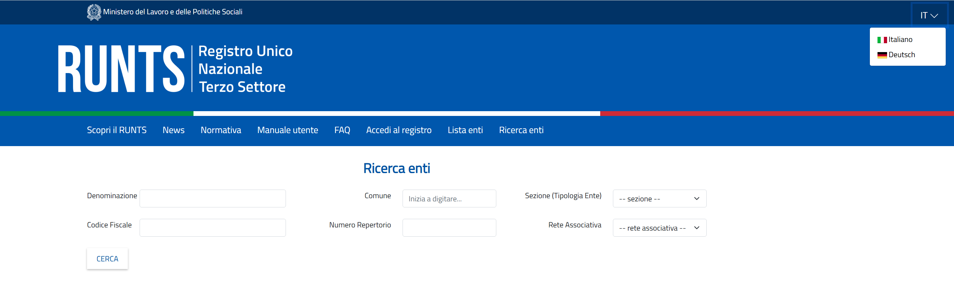



Dove posso verificare se gli obblighi previsti per il Runts sono stati rispettati?
-29-

Slide 31
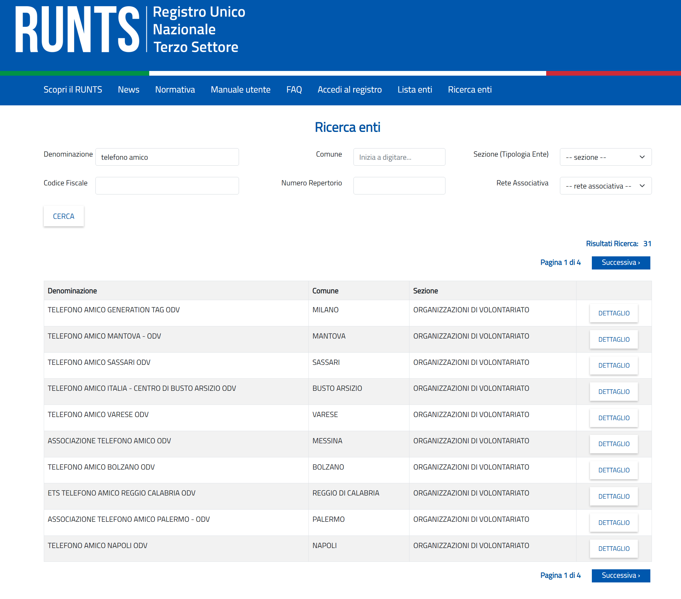
LA MIA ASSOCIAZIONE ODV
Ricerca per ente
ASSOCIAZIONE A ODV
Vista dettagliata
ASSOCIAZIONE B ODV
ASSOCIAZIONE D ODV
ASSOCIAZIONE E ODV
ASSOCIAZIONE F ODV
Vista
dettagliata
ASSOCIAZIONE G ODV
LA MIA ASSOCIAZIONE ODV
ASSOCIAZIONE H ODV
ASSOCIAZIONE I ODV
-30-

Slide 32
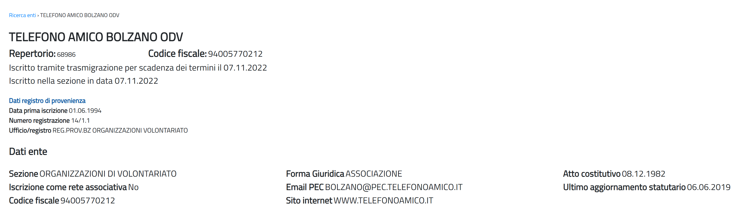
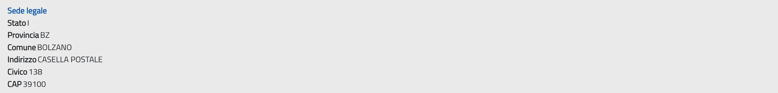
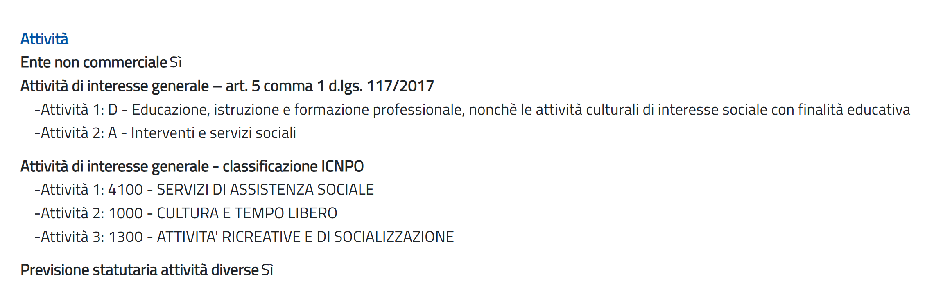
LA MIA ASSOCIAZIONE ODV
LA MIA ASSOCIAZIONE ODV
123456
12345678910
Data della prima iscrizione/del passaggio al RUNTS e data dell'iscrizione alla sezione attuale
1/1234
Estremi iscrizione registri prececenti
Data dell‘atto costitutivo e dell‘ultimo aggiornamento statutario
LAMIAASSOCIAZIONE@PEC.LAMIAASSOCIAZIONE.IT
12345678910
WWW.LAMIAASSOCIAZIONE.IT
Sede legale dell'ente
XX
Attività di interesse generale registrate
Nello statuto sono previste attività diverse?
-31-

Slide 33
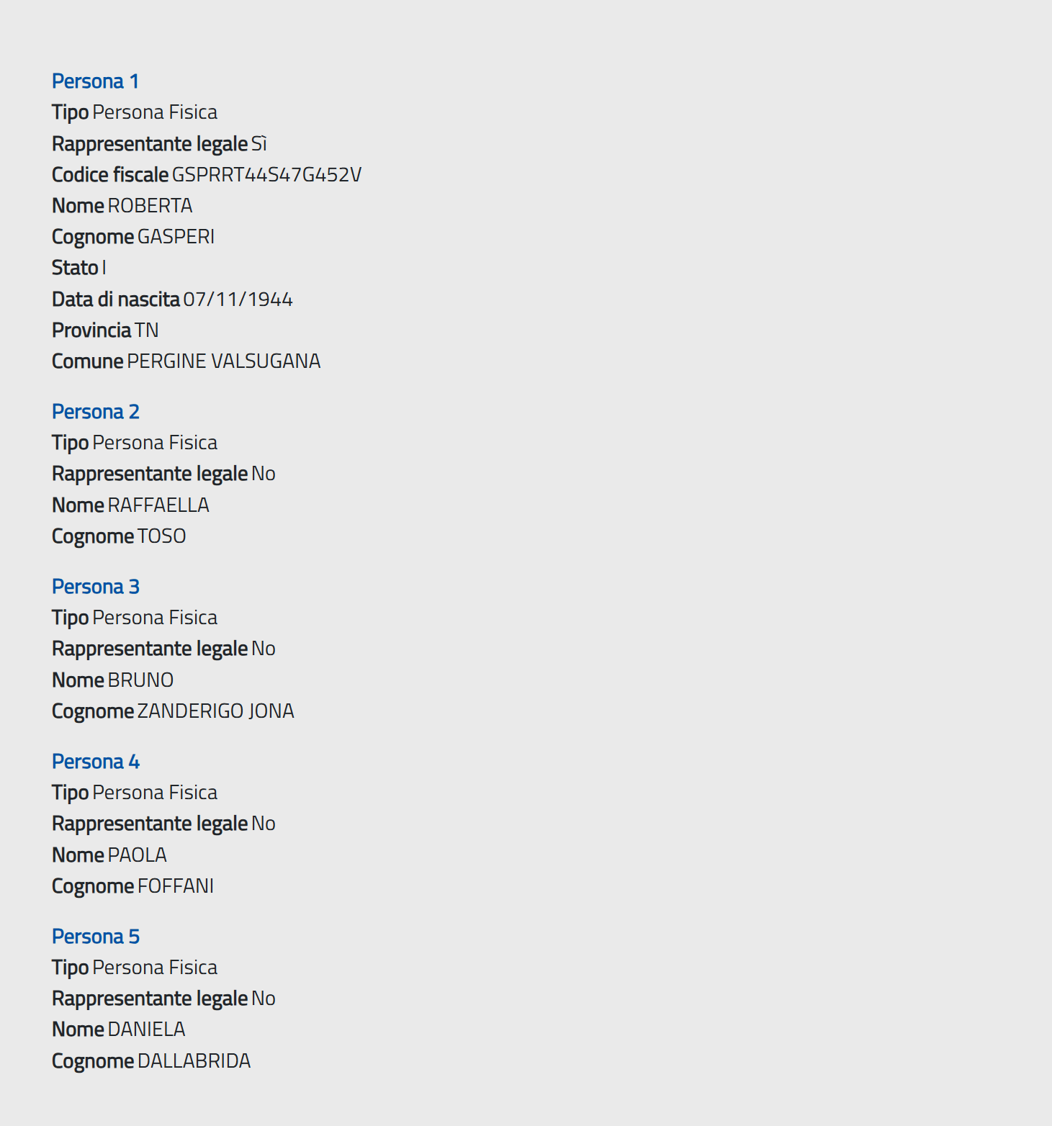
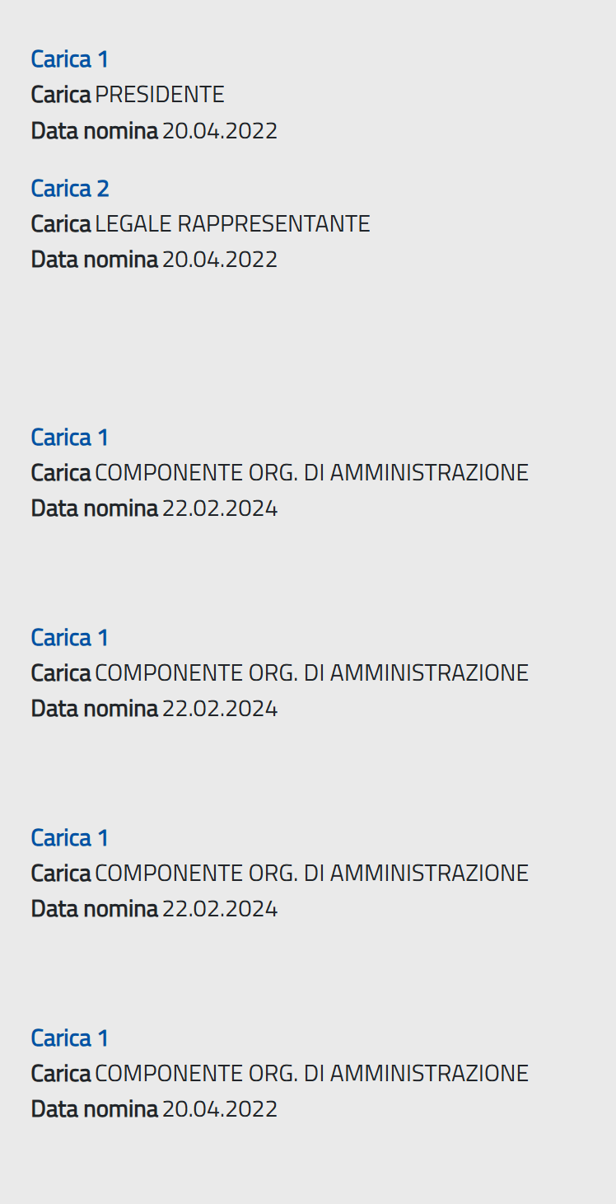
Dati delle persone nel direttivo
Carica della persona
Rappresentante legale (sì/no)
TZITZN70A01A952G
TIZIO
TIZIANI
01/01/1970
BZ
BOLZANO
Data della nomina
STEFANIA
VALERI
PHILIPP
STOLL
ROBERT
HOFER
FRANCO
FRANCESCHI
-32-

Slide 34
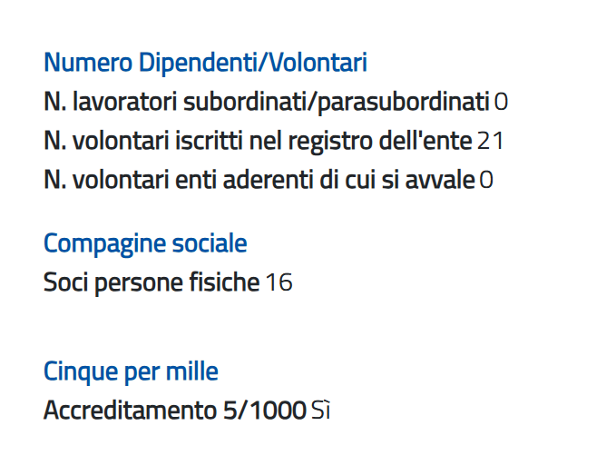
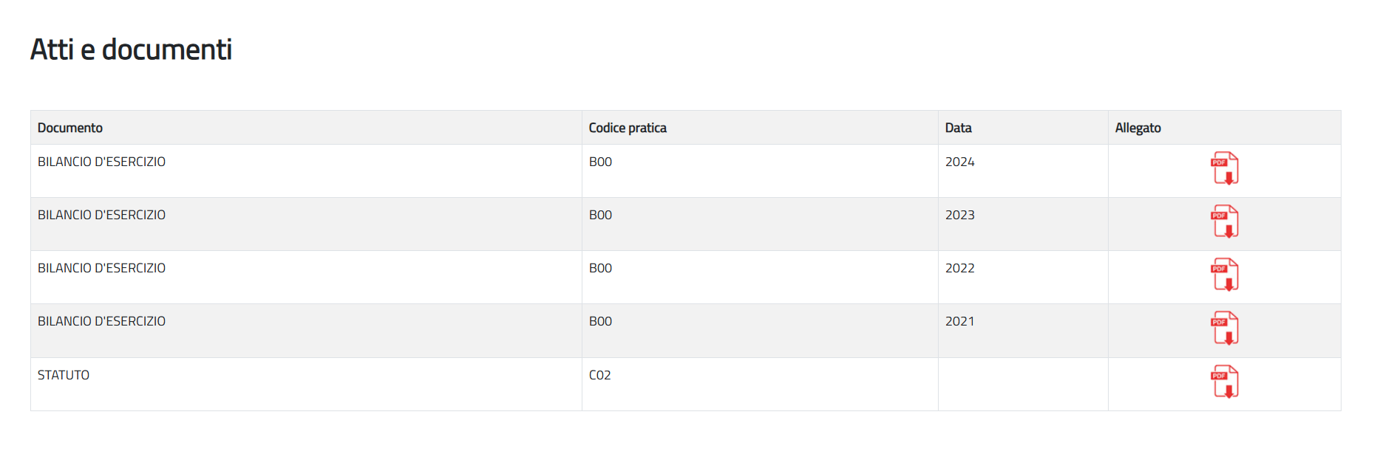
Dati relativi a dipendenti e volontari
Numero soci
Richiesto il 5 per mille (sì/no)
Documenti/bilanci depositati sul RUNTS
-33-

Slide 35
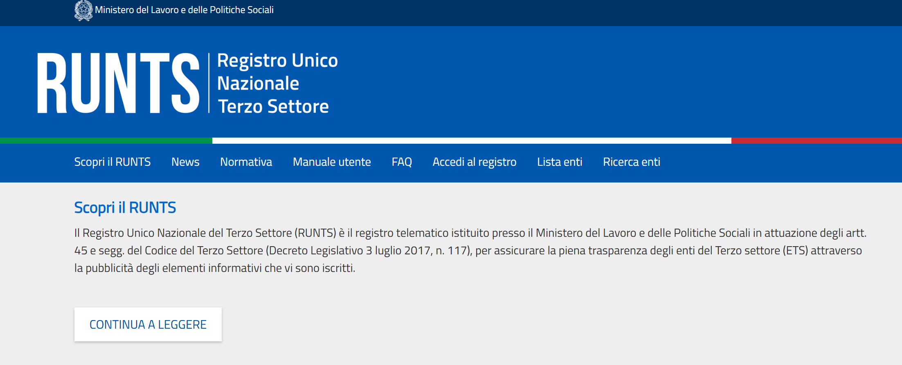
Come si accede al registro?
Accesso al portale del registro Runts:
https://servizi.lavoro.gov.it/runts/it-it/
-34-

Slide 36
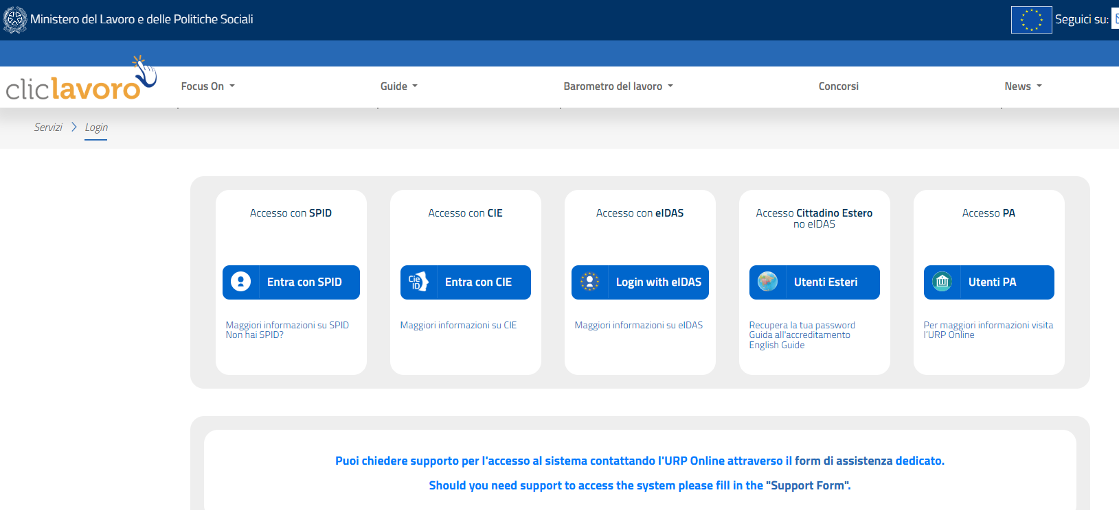
-35-

Slide 37
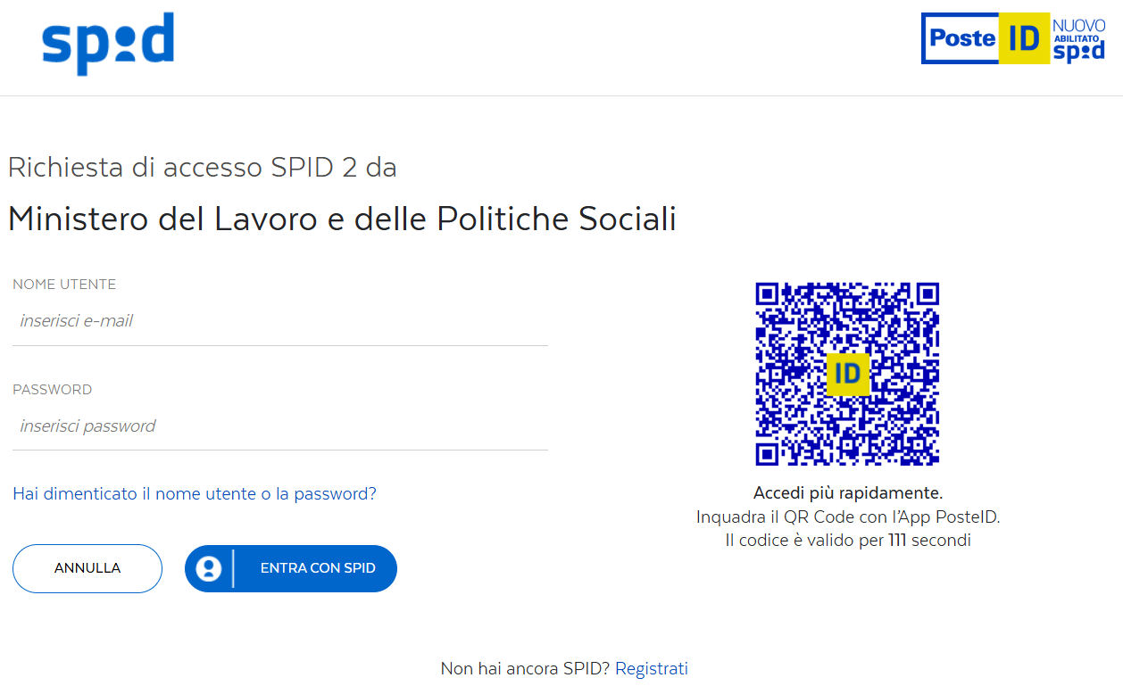
-36-

Slide 38
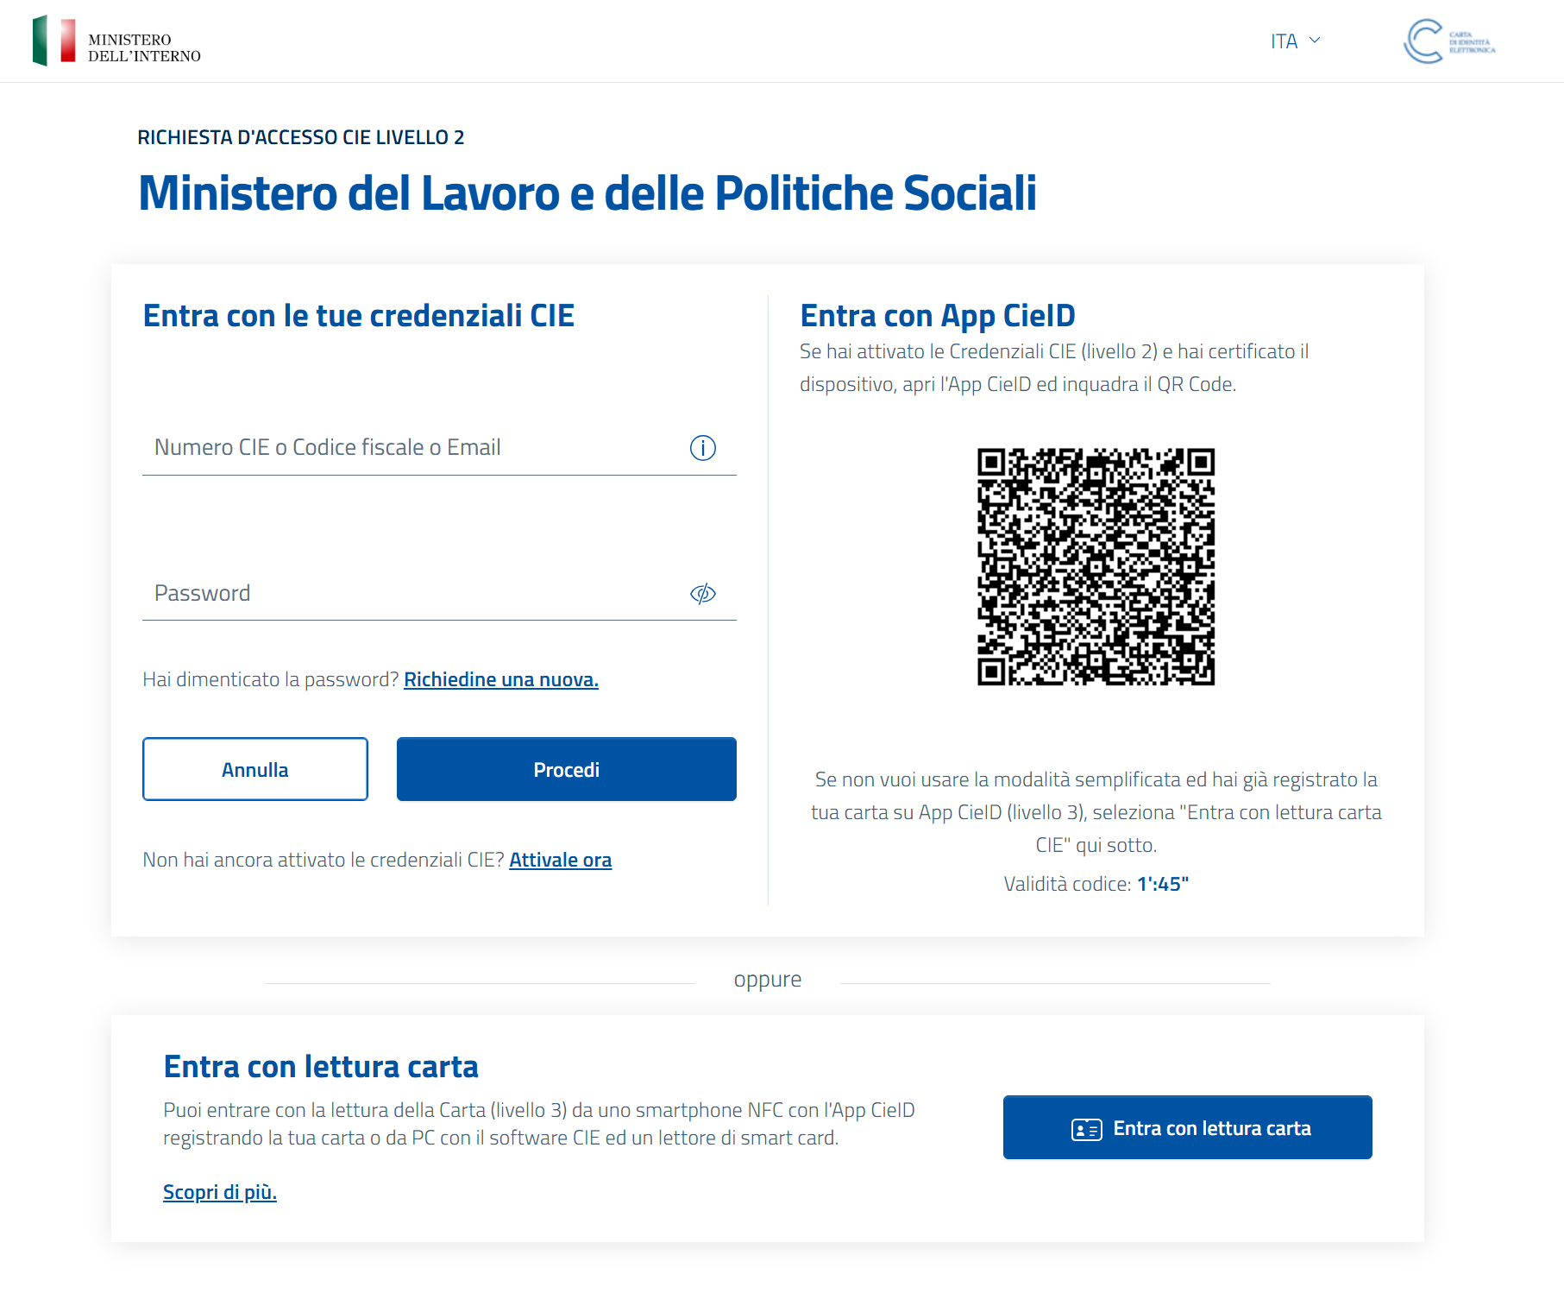
-37-

Slide 39
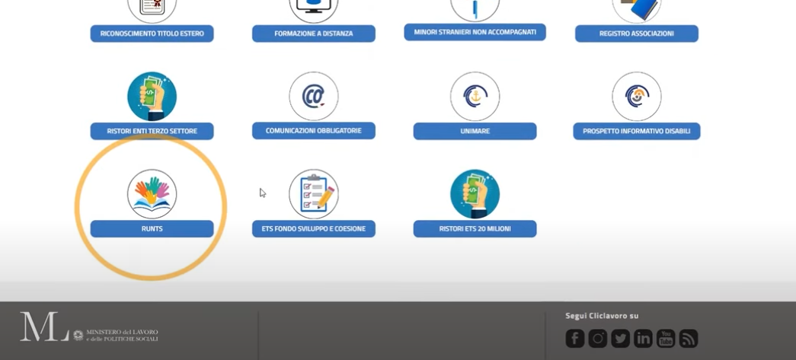
-38-

Slide 40
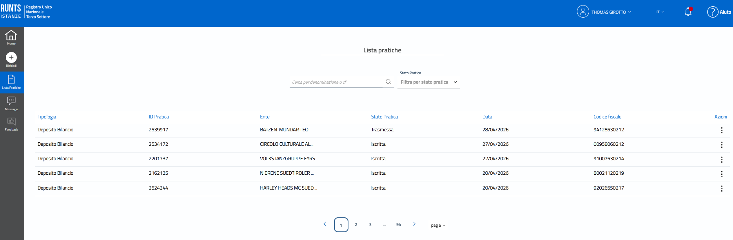

Come è strutturata la pagina iniziale del Runts?
1. Panoramica delle pratiche presentate
TIZIO TIZIANI
Pratiche presentate
1
4
Visualizza le richieste in dettaglio
Tipo della pratica
2
1234561
LA MIA ASSOCIAZIONE ODV
10/03/2026
123456789101
1234562
LA MIA ASSOCIAZIONE ODV
10/03/2025
123456789101
1234563
LA MIA ASSOCIAZIONE ODV
10/03/2025
123456789101
1234564
LA MIA ASSOCIAZIONE ODV
10/03/2024
123456789101
1234565
LA MIA ASSOCIAZIONE ODV
10/03/2023
123456789101
Stato della pratica
3
-39-

Slide 41

1
Cliccando su lista pratiche è possibile visualizzare tutte le richieste da voi presentate.
Attenzione: non sono visibili le richieste presentate per conto della vostra associazione ma non da voi personalmente.
2
3
1234561
LA MIA ASSOCIAZIONE ODV
1234562
LA MIA ASSOCIAZIONE ODV
1234563
LA MIA ASSOCIAZIONE ODV
1234564
LA MIA ASSOCIAZIONE ODV
1234565
MEIN VEREIN EO
LA MIA ASSOCIAZIONE ODV
2
Qui potete vedere il tipo di richiesta.
3
Qui è possibile vedere lo stato della domanda. «Trasmessa» significa che è stata inviata, «Iscritta» significa che è stata approvata e registrata dal nostro ufficio.
-40-

Slide 42
TIZIO TIZIANI
4
LA MIA ASSOCIAZIONE ODV
10/03/2026
123456789101
LA MIA ASSOCIAZIONE ODV
10/03/2025
123456789101
LA MIA ASSOCIAZIONE ODV
10/03/2025
123456789101
LA MIA ASSOCIAZIONE ODV
10/03/2024
123456789101
LA MIA ASSOCIAZIONE ODV
10/03/2023
123456789101
4
Qui potete visualizzare le richieste in dettaglio.
-41-

Slide 43
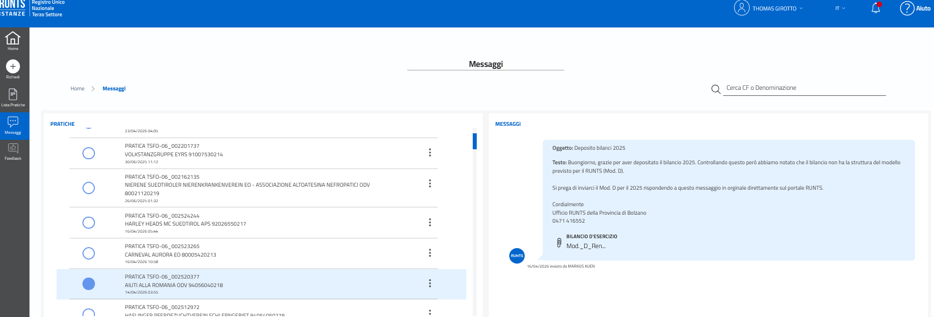
2. Panoramica dei messaggi ricevuti sul Runts
TIZIO TIZIANI
1
2
4
3
PRATICA TSFO-01_001234561
LA MIA ASSOCIAZIONE ODV
PRATICA TSFO-01_001234562
LA MIA ASSOCIAZIONE ODV
12345678910
PRATICA TSFO-01_001234563
LA MIA ASSOCIAZIONE ODV
PRATICA TSFO-01_001234564
LA MIA ASSOCIAZIONE ODV
PRATICA TSFO-01_001234565
LA MIA ASSOCIAZIONE ODV
PRATICA TSFO-01_001234566
LA MIA ASSOCIAZIONE ODV
1
Il puntino rosso sulla campanellina ci indica che avete ricevuto un nuovo messaggio
2
Ci troviamo nella sezione messaggi
3
Qui potete vedere le singole pratiche e i relativi messaggi
4
Qui è possibile visualizzare i messaggi in dettaglio
-42-

Slide 44
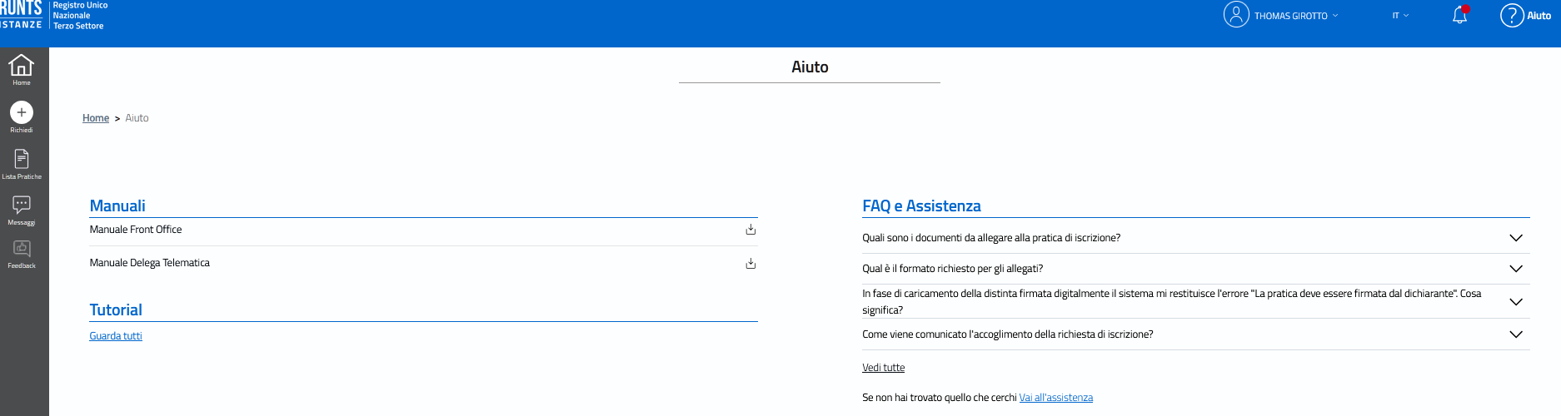
3. Richiedere assistenza sul portale Runts
TIZIO TIZIANI
1
2
3
1
Qui potete richiedere assistenza
2
Qui troverete le domande e le risposte più frequenti
3
Qui potete contattare l'assistenza tecnica, per iscritto o per telefono
-43-

Slide 45
Cos'altro dovrei tenere presente?
Firma digitale: il portale Runts accetta solo firme digitali in formato «CADES»; assicurarsi che non siano scadute.
Casella PEC: assicurarsi che l'indirizzo PEC non scada.
Dichiarazioni sostitutive: firmare sempre (in formato digitale o a mano, allegando una copia della carta d'identità).
Richieste sul Runts: solo chi le ha presentate può visualizzarle.
-44-

Slide 46
Programma dell'evento odierno
AUTONOME PROVINZ BOZEN - SÜDTIROL
PROVINCIA AUTONOMA DI BOLZANO - ALTO ADIGE
Ressort Sozialer Zusammenhalt,
Familie, Senioren, Genossenschaften und Ehrenamt
Dipartimento Coesione sociale,
Famiglia, Anziani, Cooperative e Volontariato
Effetti e presupposti dell’iscrizione nel Runts
Le sezioni più importanti del Runts e i relativi vantaggi
I controlli nel Runts - informazioni generali
Come posso adempiere agli obblighi nel Runts?
a) Panoramica generale del portale Runts
b) Pratica di variazione
c) Deposito bilancio
5. Come posso adempiere agli altri obblighi?
Libri obbligatori
Assicurazione per i volontari
Notifica in casi particolari
6. Novità
7. Domande
8. Contatti utili
Amt für Freiwilligenwesen und Solidarität
Ufficio Volontariato e solidarietà
-45-

Slide 47
4. Come posso adempiere agli obblighi nel portale Runts?
b) Pratica di variazione
-46-

Slide 48
4. Come posso adempiere agli obblighi nel portale Runts?
Pratica di variazione
Una sola volta:
La prima pratica di variazione
(riguarda solo le associazioni trasmigrate dai registri pregressi)
Obbligo annuale
Obbligo puntuale
-47-
Notes:
Solo la prima pratica di variazione può essere presentata solo dal rappresentante legale o da un suo delegato

Slide 49
4. Come posso adempiere agli obblighi nel portale Runts?
La prima pratica di variazione
può essere presentata solo dal rappresentante legale o da un suo delegato
tutte le altre richieste di variazione possono anche essere presentate dagli altri amministratori (membri del Direttivo) registrati sul portale Runts (sono richiesti SPID/CIE e la firma digitale).
Si prega di inserire i seguenti dati:
denominazione (come risulta dallo statuto, prestare attenzione agli acronimi)
eventuale partita IVA
forma giuridica (ad es. associazione)
numero di telefono
eventuale sito web
numero di soci (persone fisiche)
data di costituzione
data dell'ultima modifica statutaria
sede principale, eventuali sedi secondarie
TUTTE le persone che ricoprono una carica all'interno dell'associazione (dati generali della persona, tipo di carica, ad es. membro dell’organo di amministrazione, organo di controllo, data di nomina). Si prega di notare che il numero delle persone indicate deve corrispondere a quello riportato nello statuto (articoli relativi all'organo amministrativo e all'organo di controllo).
-48-
Notes:
Compilazione della pratica di variazione / puO essere presentat … entfernen / im Runtsportal 1) Kerndaten

Slide 50
4. Come posso adempiere agli obblighi previsti nel Runts?
Si prega di inserire i seguenti dati:
enti affiliati (Codice fiscale, denominazione)
numero di volontari iscritti nel registro dei volontari, di dipendenti e di volontari provenienti da altri enti aderenti, di cui l’ente si avvale
ente commerciale o non commerciale (attenzione: gli enti commerciali non possono essere iscritti)
attività di interesse generale svolte dall'associazione (attenzione: conformità allo statuto)
lo statuto prevede attività diverse? sì o no (attenzione: conformità allo statuto)
organi dell'associazione (data di nomina, denominazione, numero di componenti)
eventuale adesione ad una rete associativa o altro ente del Terzo settore (in tal caso, occorre allegare la conferma firmata dal rappresentante legale)
eventuale personalità giuridica (se sì, indicare l’ente che ha concesso il riconoscimento, data e numero del decreto di riconoscimento, patrimonio minimo)
data e numero del decreto di prima iscrizione nel precedente registro provinciale
Si prega di caricare i seguenti allegati:
statuto registrato
atto costitutivo (qualora non più disponibile o reperibile, dichiarazione sostitutiva ai sensi degli articoli 46, 47 e 76 del DPR n. 445/2000)
-49-
Notes:
Letzten zwei punkte sind im runts punkt 2 sonstige inform, statuto regisrato , atto costitutivo und weitere anhaenge im runts punkt 3)

Slide 51
4. Come posso adempiere agli obblighi nel Runts?
Obbligo annuale
Aggiornamento dei seguenti dati nel portale Runts, qualora vi siano state modifiche:
numero dei soci (persone fisiche)
indicazione degli enti affiliati
numero di volontari iscritti nel registro dei volontari e numero di volontari degli enti affiliati, di cui l’ente si avvale
numero di dipendenti e di rapporti di lavoro assimilati.
→ Quando?
Entro il 30 giugno
Data di riferimento dei dati: 31 dicembre dell'anno precedente
→ Come?
sul portale Runts con una pratica di variazione
-50-

Slide 52
4. Come posso adempiere agli obblighi nel Runts?
Obbligo puntuale
Aggiornamento dei dati e dei documenti nel portale Runts,
qualora vi siano state modifiche:
Per es.
in caso di modifiche allo statuto (caricare il nuovo statuto registrato)
in caso di nuove elezioni (inserire i nuovi membri del direttivo, cancellare quelli precedenti)
in caso di sostituzione di singoli membri del direttivo
in caso di cambio dell'attività
→ Quando?
Entro 30 giorni dalla modifica
-51-

Slide 53
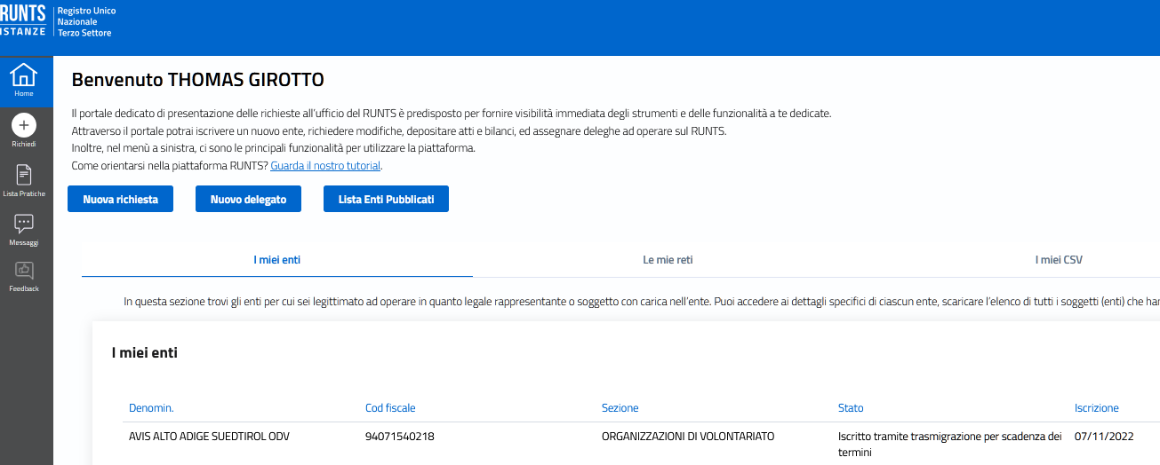
4. Come posso adempiere agli obblighi nel Runts?
Come faccio una pratica di variazione?
Benvenuto TIZIO TIZIANI
LA MIA ASSOCIAZIONE ODV
123456789101
-52-

Slide 54
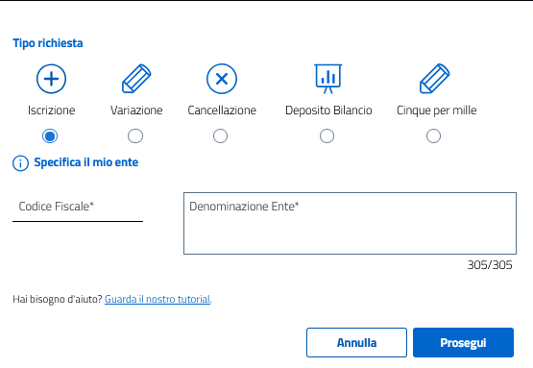
-53-

Slide 55
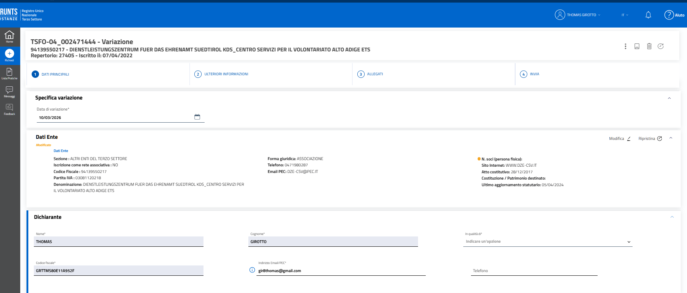
Pratica di variazione – Inserimento dei dati principali
TIZIO TIZIANI
1
2
1
Ci troviamo nella pagina dedicata ai dati principali dell'associazione.
2
Cliccare su modifica per aggiornare i dati.
-54-

Slide 56
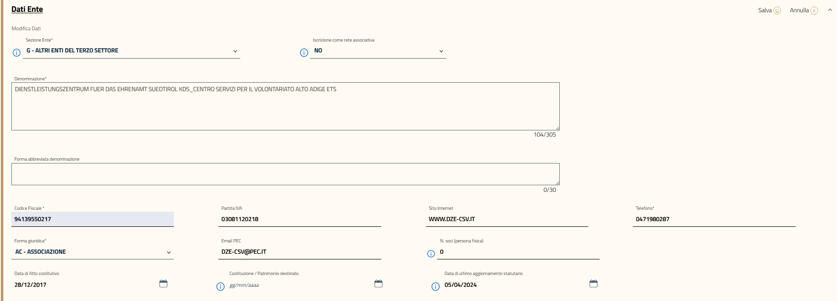

3
6
4
Salvate ogni sezione dopo aver inserito i dati!
5
3
Selezionate la sezione corrispondente al vostro statuto.
5
Indicare il numero dei soci dell'associazione (minimo 7 per ODV e APS).
4
Inserire qui la denominazione (prestare attenzione all’acronimo o alla denominazione corretta a seconda della sezione, ad es. ODV o «organizzazione di volontariato»).
6
Cliccare qui per salvare le modifiche.
-55-

Slide 57
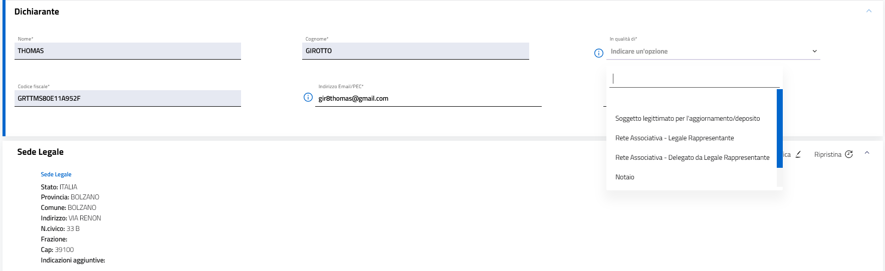
7
8
TIZIO
TIZIANI
TZITZN70A01A952G
tizio.tiziani@mail.com
9
7
In questa sezione è necessario specificare a quale titolo si presenta la domanda.
8
Selezionare «Soggetto legittimato per l’aggiornamento/deposito».
9
Inserire correttamente i dati relativi alla sede legale.
-56-

Slide 58
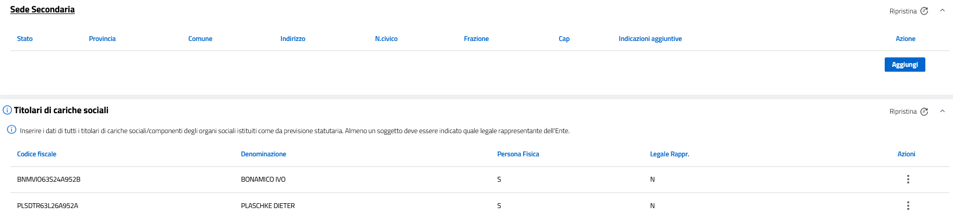
10
11
12
GMPNNA73A41L108O
GAMPER ANNA
STLPLP89A01F836K
STOLL PHILIPP
HFRRRT83A01B160B
HOFER ROBERT
VLRSFN67E41F132R
VALERI STEFANIA
FNCFNC85D01E421A
FRANCESCHI FRANCO
13
10
Indicare qui eventuali sedi secondari.
11
Inserire qui i dati di tutte le persone che ricoprono una carica all'interno dell'organizzazione, ad esempio i membri del direttivo. Una persona deve essere indicata come rappresentante legale.
12
Qui è possibile modificare i dati già inseriti.
13
Qui è possibile aggiungere nuove persone. (vedi pagina successiva)
-57-

Slide 59
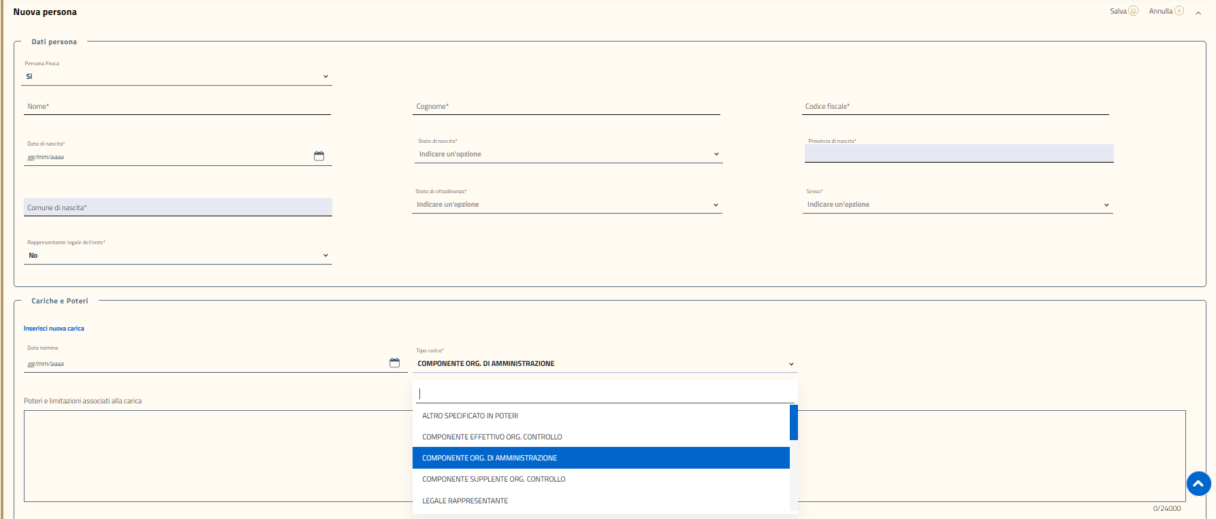
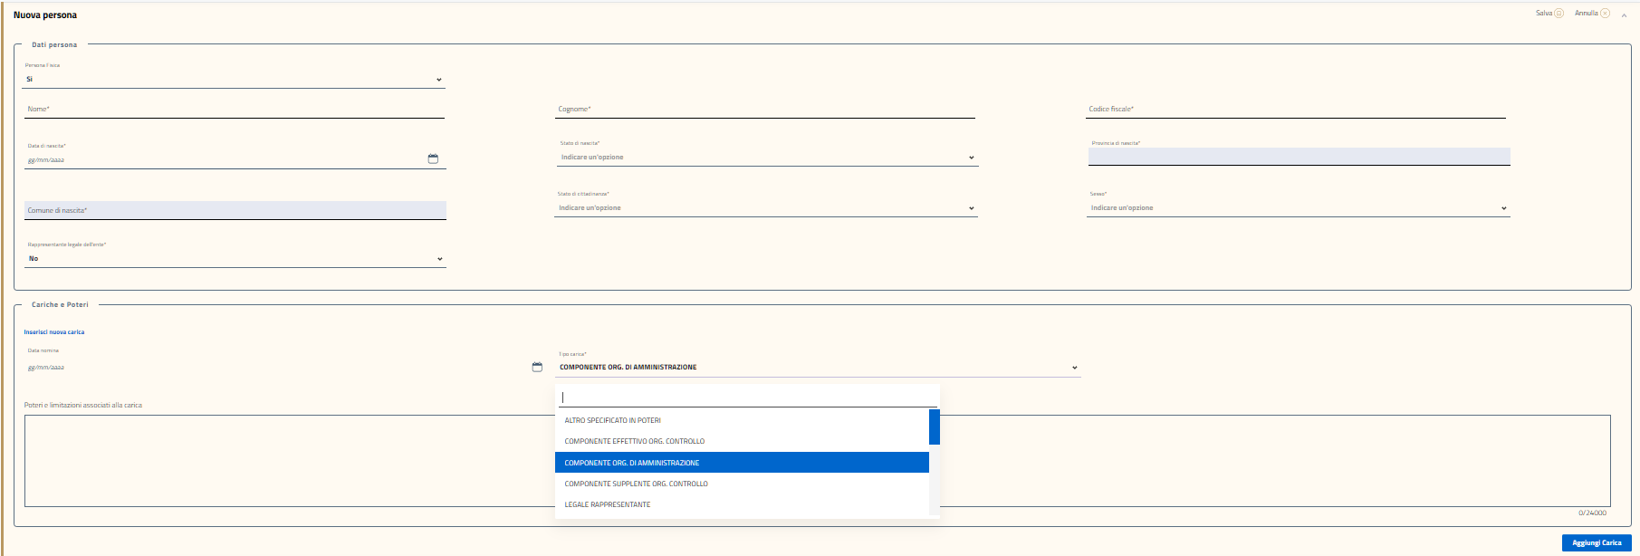
20
14
Salvate qui ogni sezione dopo l‘inserimento dei dati!
15
16
17
18
19
14
Seleziona persona fisica
17
Indicate qui la data dell‘elezione o della prima seduta costitutiva del consiglio.
15
Tutti i campi con * devono essere compilati.
18
Indicate qui la carica della persona (p.e. componente organo di amministrazione). Una persona deve essere indicata come legale rappresentante.
16
Una persona deve essere selezionata come legale rappresentante (selezionare „sì“).
19
Qui potete salvare la carica scelta.
-58-

Slide 60
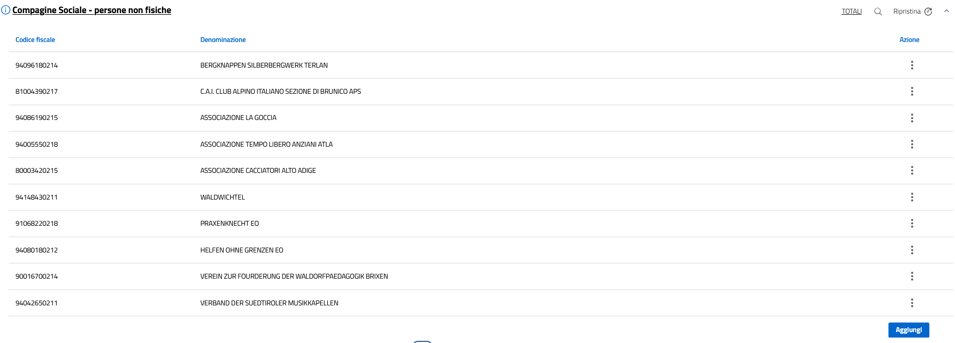
21
21
Indicate qui gli enti affiliati.
-59-

Slide 61
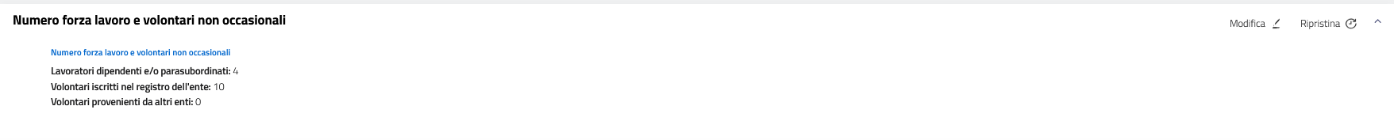
22
23
24
22
Indicare qui, se presenti, il numero di dipendenti/rapporti di lavoro subordinato a tempo pieno
23
Indicare qui il numero di volontari che operano in modo continuo per l'associazione e sono iscritti nel registro dei volontari.
24
Indicare qui, se presenti, il numero di volontari che, pur essendo soci di altri enti, svolgono attività di volontariato presso la vostra organizzazione.
-60-

Slide 62
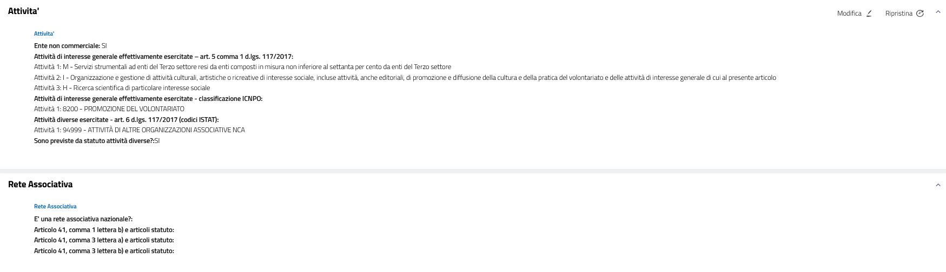
25
26
27
28
29
25
Indicate qui se si tratta di un‘ente non commerciale (sì) o meno (no). Attenzione: enti commerciali non possono essere iscritti nel Runts.
26
Indicate qui le attività di interesse generale, che l‘ente svolge (le attività indicate devono anche essere previste nello statuto).
27
28
Questi dati vengono raccolti a fini statistici; selezionate i codici adatti.
29
Indicate qui se lo statuto prevede la possibilità di svolgere attività diverse ai sensi dell‘art. 6 D.lgs. 117/2017.
-61-

Slide 63
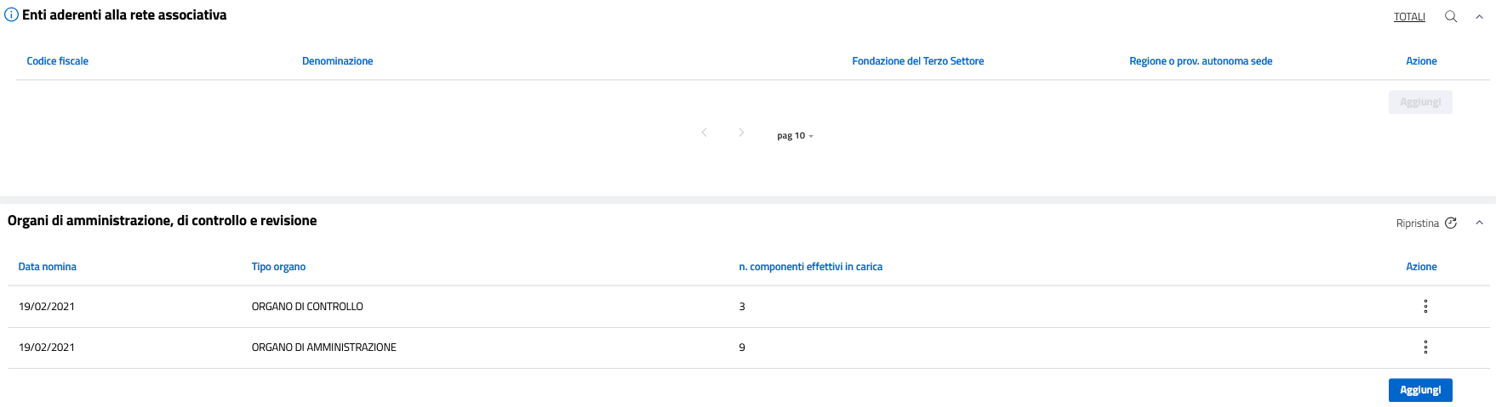
30
31
33
34
32
35
30
In questa sezione vanno inseriti tutti gli organi presenti nell'associazione.
33
Indicare qui il numero dei componenti dell'organo
31
Qui va indicata la data di nomina dell'organo
34
Qui è possibile modificare i dati inseriti
32
Indicare qui il tipo di organo, ad esempio organo di controllo, organo amministrativo (direttivo = organo di amministrazione)
35
Qui è possibile aggiungere nuovi organi
-62-

Slide 64
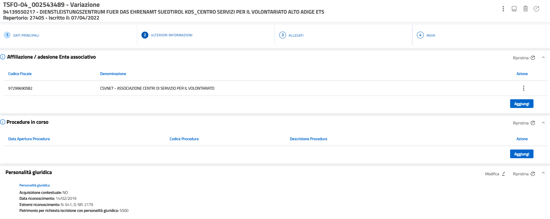
Pratica di variazione – Inserimento ulteriori informazioni
36
37
38
36
Ci troviamo sulla pagina dedicata a «Ulteriori informazioni».
37
In questa sezione si indicano le affiliazioni a reti associativi o altri enti del Terzo settore (p.e. federazione cori, CSV, ecc.).
38
Indicate qui i dati sulla personalità giuridica, se siete in possesso della stessa.
-63-

Slide 65
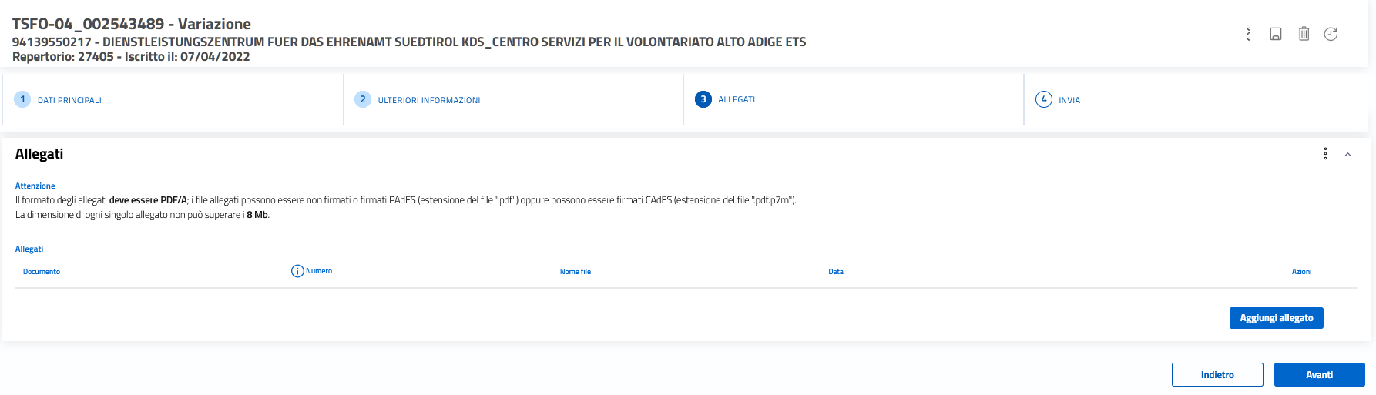
Pratica di variazione – caricare gli allegati
39
40
39
Ci troviamo nella pagina «Allegati»
40
Qui è possibile aggiungere allegati. Se non avete ancora caricato lo statuto registrato e l'atto costitutivo, potete farlo qui.
I singoli allegati non devono essere firmati digitalmente.
-64-

Slide 66
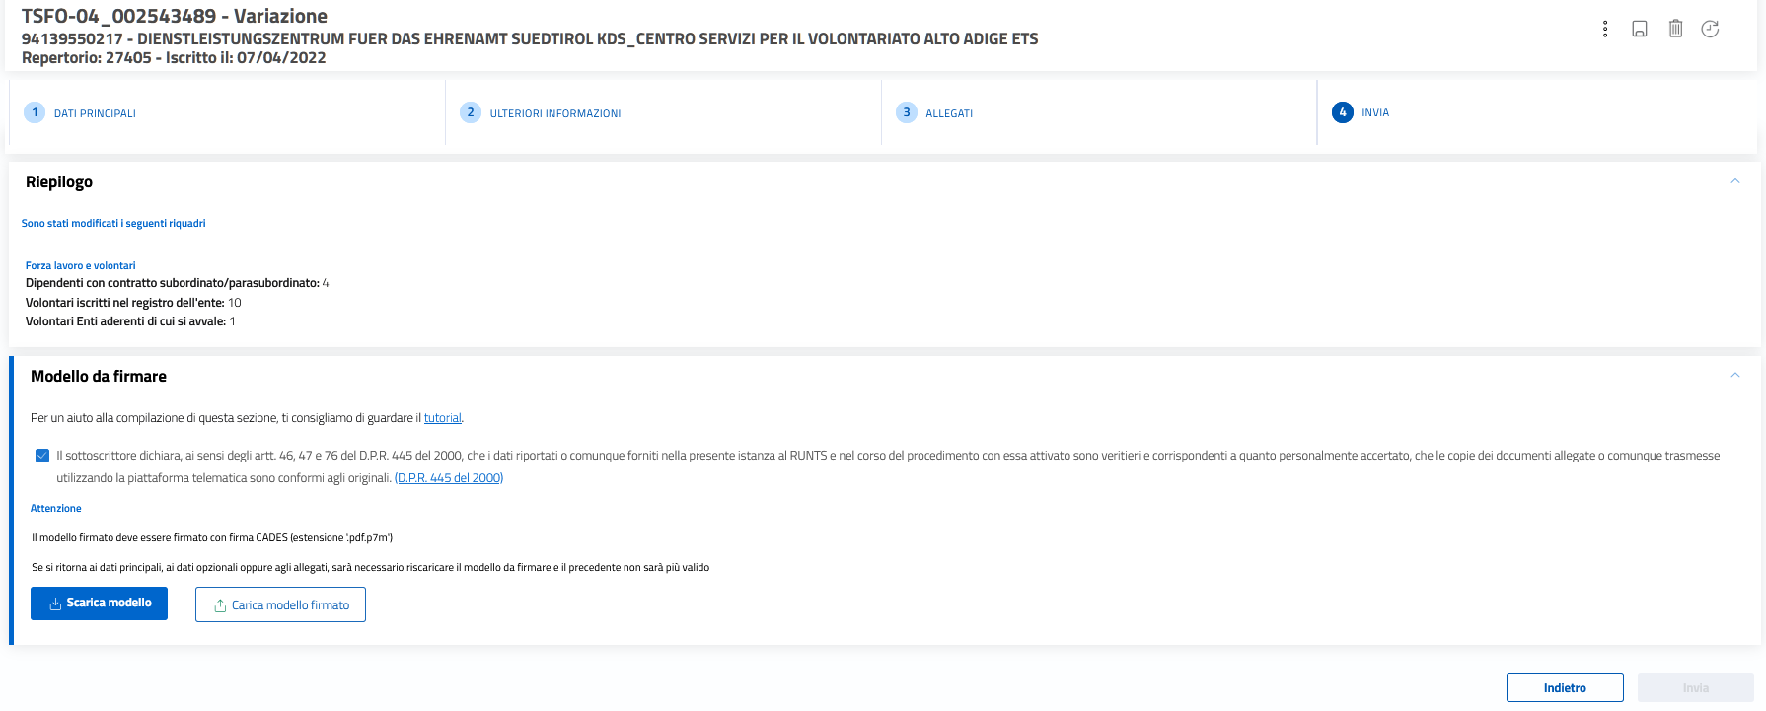
Pratica di variazione – inviare la richiesta
41
42
43
45
44
46
Cliccate su „Invia“ per iniviare la richiesta.
42
41
Ci troviamo sull‘ultima pagina della pratica «Invia».
44
Qui vedete i dati modificati.
Sie befinden sich auf der letzten Seite des Antrages „Senden“.
Hier sehen Sie die geänderten Daten.
43
Cliccate qui per confermare con dichiarazione sostitutiva che i dati dichiarati e i documenti caricati sono veritieri.
44
Scaricate qui la distinta dei dati indicati. Firmatela con firma digitale in formato CADES.
45
Caricate qui la distinta firmata digitalmente. Si prega di notare che, se si torna alle pagine precedenti, sarà necessario scaricare nuovamente la distinta e firmarla.
-65-

Slide 67
Programma dell'evento odierno
AUTONOME PROVINZ BOZEN - SÜDTIROL
PROVINCIA AUTONOMA DI BOLZANO - ALTO ADIGE
Ressort Sozialer Zusammenhalt,
Familie, Senioren, Genossenschaften und Ehrenamt
Dipartimento Coesione sociale,
Famiglia, Anziani, Cooperative e Volontariato
Effetti e presupposti dell’iscrizione nel Runts
Le sezioni più importanti del Runts e i relativi vantaggi
I controlli nel Runts - informazioni generali
Come posso adempiere agli obblighi nel Runts?
a) Panoramica generale del portale Runts
b) Pratica di variazione
c) Deposito bilancio
5. Come posso adempiere agli altri obblighi?
Libri obbligatori
Assicurazione per i volontari
Notifica in casi particolari
6. Novità
7. Domande
8. Contatti utili
Amt für Freiwilligenwesen und Solidarität
Ufficio Volontariato e solidarietà
-66-

Slide 68
4. Come posso adempiere agli obblighi nel Runts?
c) Deposito bilancio
-67-

Slide 69
4. Come posso adempiere agli obblighi nel Runts?
Obbligo annuale
Deposito dei rendiconti/bilanci nel Runts
entro 180 giorni dalla chiusura dell‘esercizio
utilizzo dei modelli prescritti
Modello E
(Rendiconto di cassa in forma sintetica e semplificata)
Tutti gli enti, con o senza personalità giuridica, con entrate fino a € 60.000 nell‘anno precedente
(Modello E )
Attenzione: non può ancora essere utilizzato per l’esercizio di bilancio 2025.
Nel frattempo può essere utilizzato il (Modello D).
Modello D
(Rendiconto di cassa)
Enti senza personalità giuridica con entrate fino a € 300.000 nell‘anno precedente
(Modello D)
Modelli A, B e C
(Bilancio di competenza)
Enti senza personalità giuridica con entrate superiori a € 300.000 nell‘anno precedente
e
enti con personalità giuridica con entrate superiori a € 60.000 nell‘anno precedente
Bilancio di competenza con
Stato patrimoniale (Modello A)
Rendiconto gestionale (Modello B)
Relazione di missione (Modello C).
-68-

Slide 70
4. Come posso adempiere agli obblighi nel Runts?
Obbligo annuale
Oltre al deposito del rendiconto/bilancio annuale sul Runts,
è necessario allegare i seguenti documenti:
Entro 180 giorni dalla chiusura dell'esercizio
Deposito della
relazione sulla raccolta fondi
sul Runts, in caso di raccolte fondi occasionali.
Deposito del
bilancio sociale
in caso di entrate superiori a 1 milione di euro.
Deposito della
relazione dell'organo di controllo
e della
relazione del revisore legale,
se nominati.
-69-

Slide 71
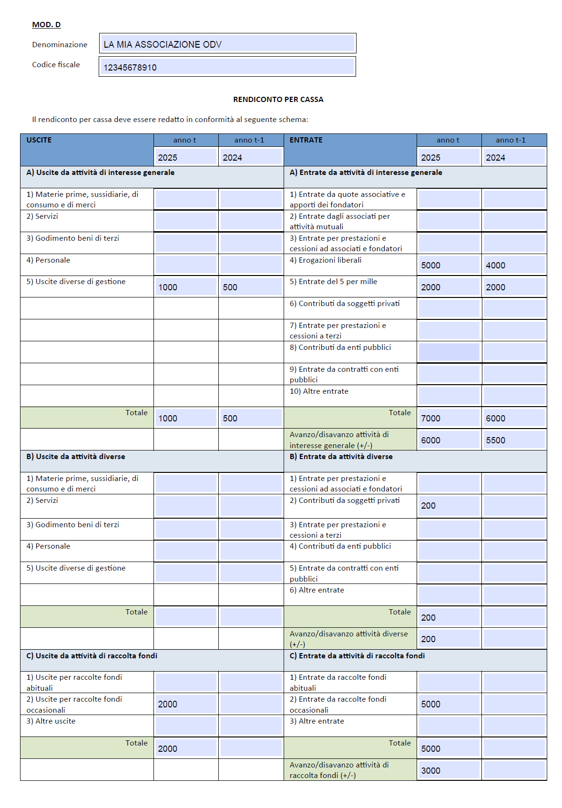
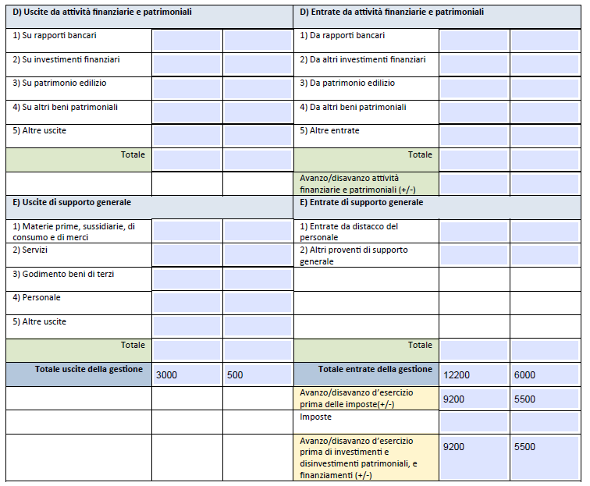
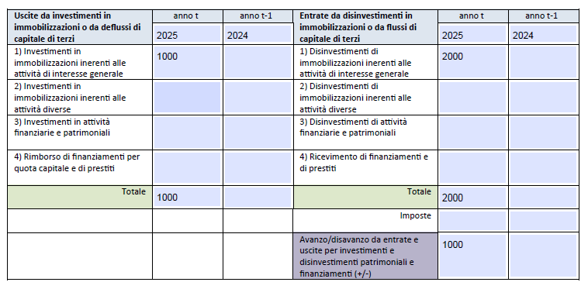
Esempio Modello D: rendiconto per cassa
-70-

Slide 72
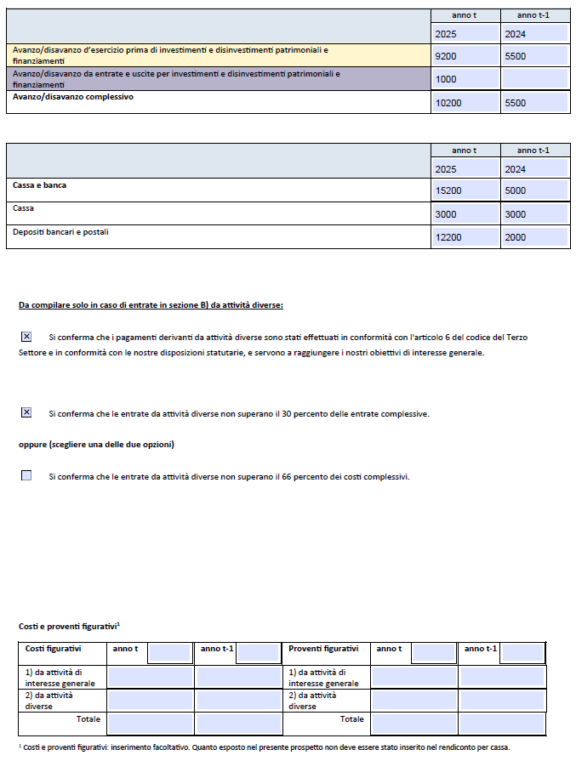
Il bilancio deve „quadrare“
Cassa e banca alla fine dell‘esercizio precedente (2024)
+/-
avanzo complessivo / disavanzo complessivo
=
Cassa e banca alla fine dell‘esercizio del bilancio (2025)
In caso di entrate nella sezione B del rendiconto (entrate da attività diverse) deve essere fatta la relativa dichiarazione.
-71-

Slide 73
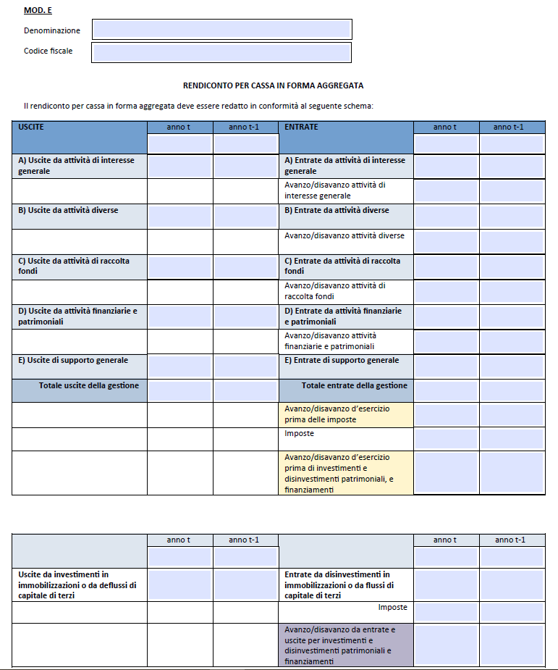
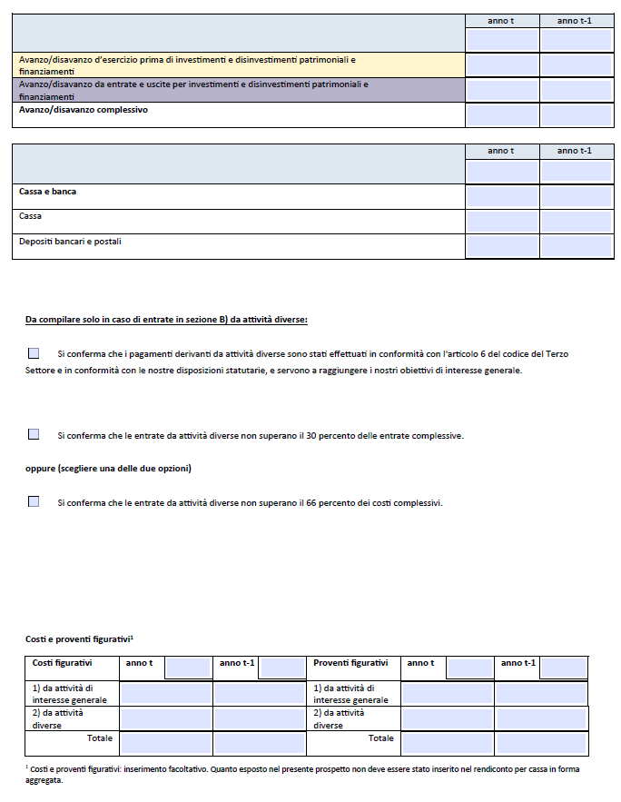
Modello E: rendiconto di cassa in forma aggregata
-72-

Slide 74
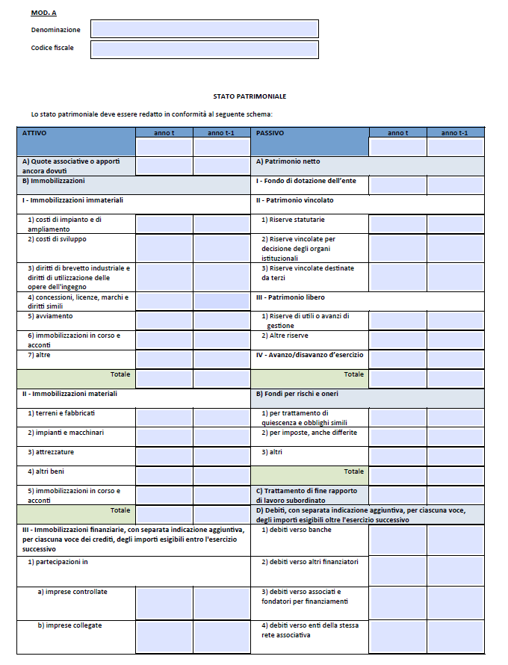
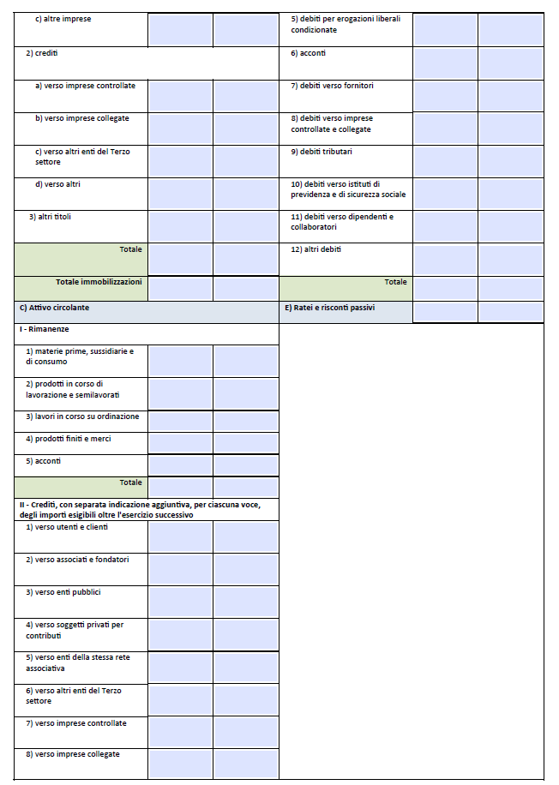
Modello A: bilancio per competenza –
stato patrimoniale
-73-

Slide 75
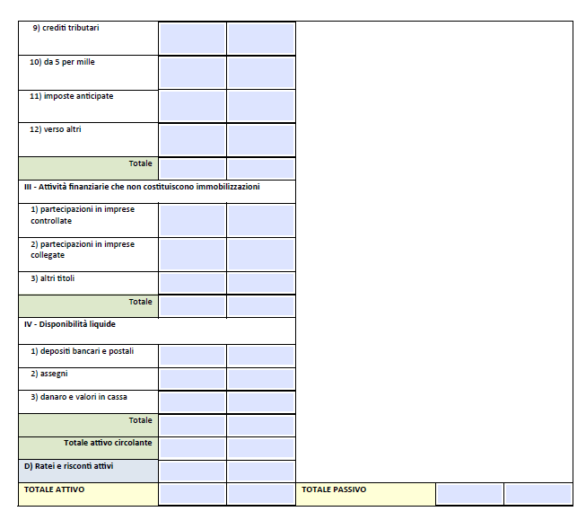
-74-

Slide 76
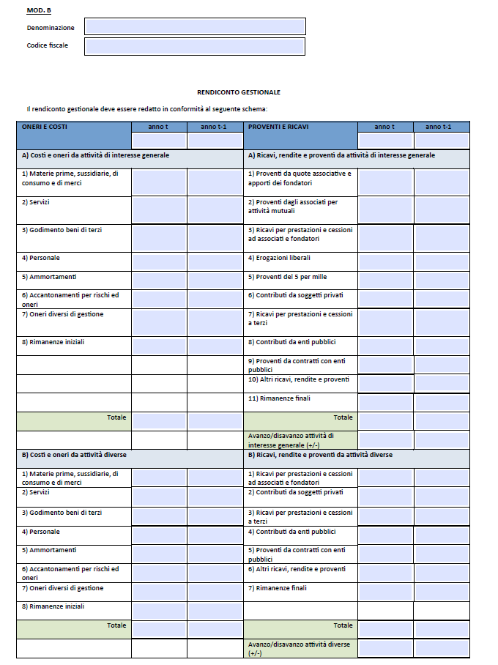
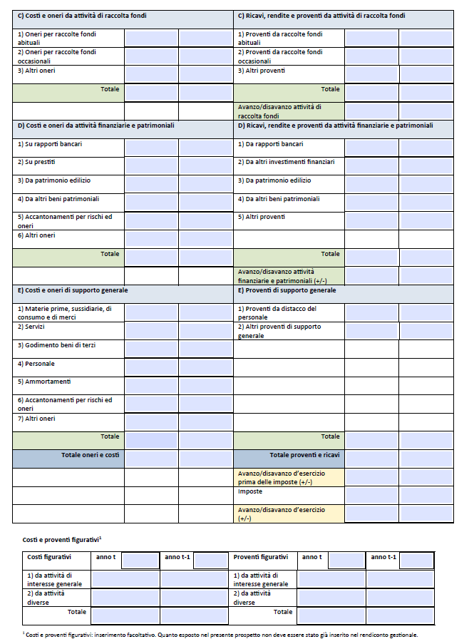
Modello B: bilancio per competenza – rendiconto gestionale
-75-

Slide 77
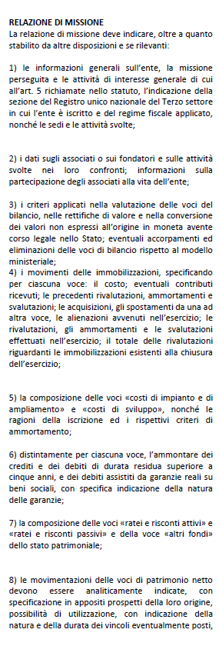
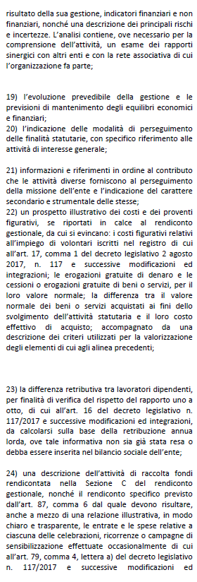
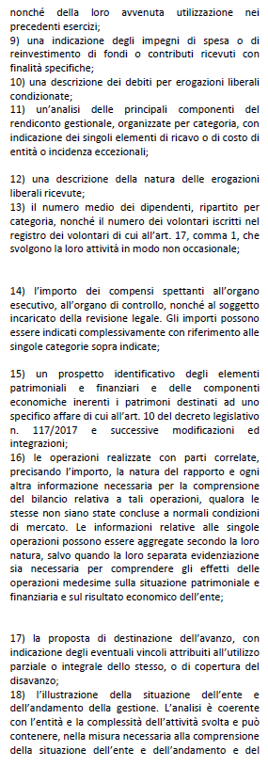
Modello C: bilancio per competenza – relazione di missione
-76-

Slide 78
4. Come posso adempiere agli obblighi nel Runts?
Obbligo annuale
Deposito della relazione sulla raccolta fondi nel Runts,
se sono stati fatte raccolte fondi occasionali
A cosa devo prestare attenzione nella relazione sulla raccolta fondi?
Utilizzare il modello disponibile sul nostro sito web:
Link
Compilare il modulo in tutte le sue parti
Un risultato negativo nella raccolta fondi costituisce un'eccezione assoluta e deve essere debitamente motivato
Depositare insieme al bilancio
I numeri nella relazione sulla raccolta fondi devono corrispondere a quelli riportati nel bilancio annuale
Per ogni azione di raccolta fondi è necessario compilare un apposita relazione
-77-

Slide 79
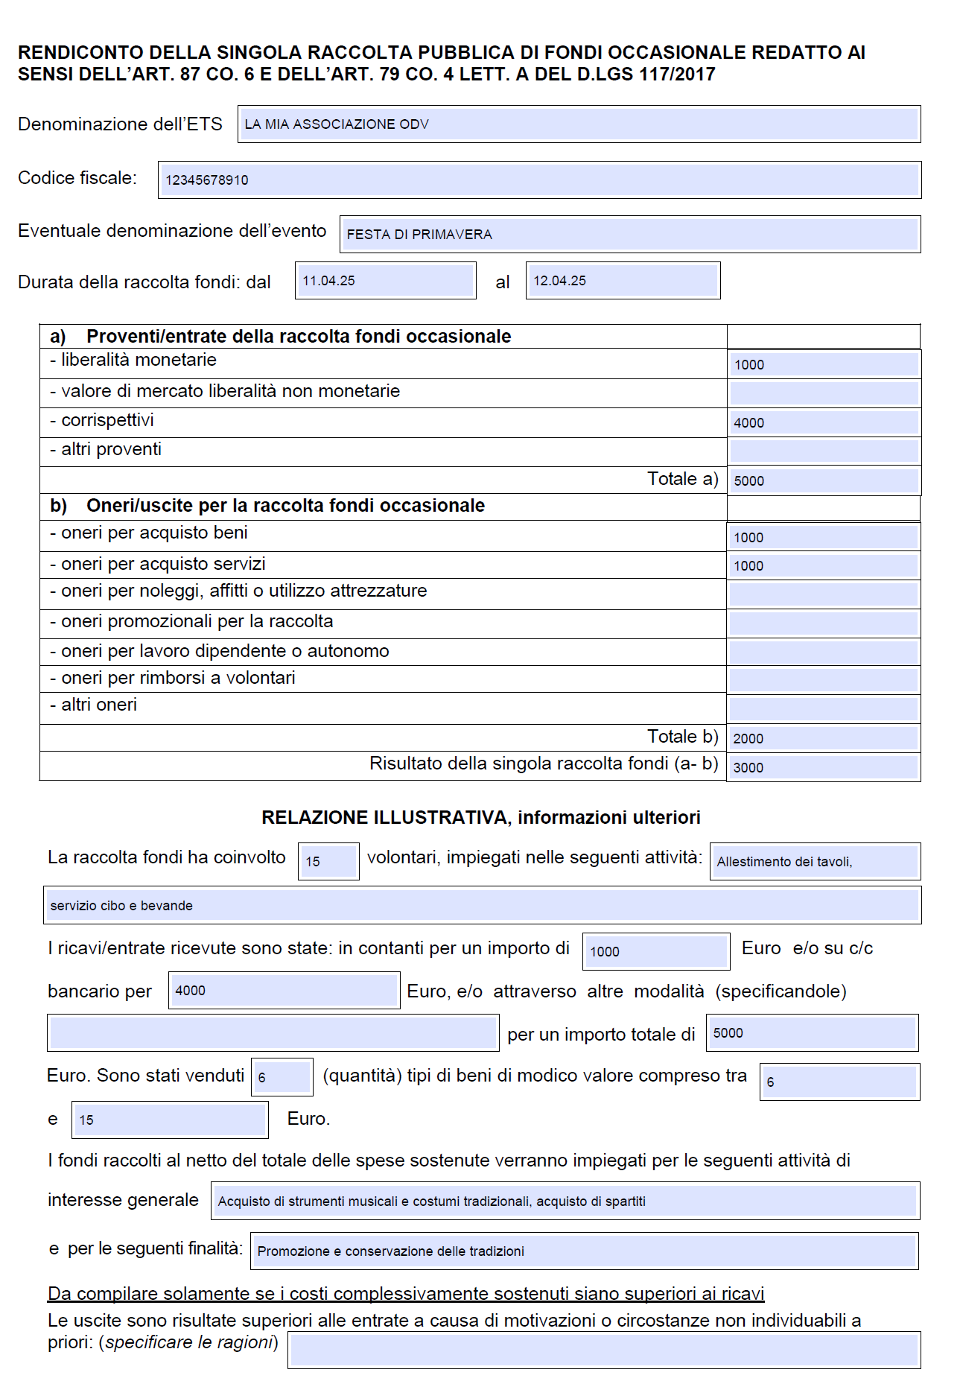
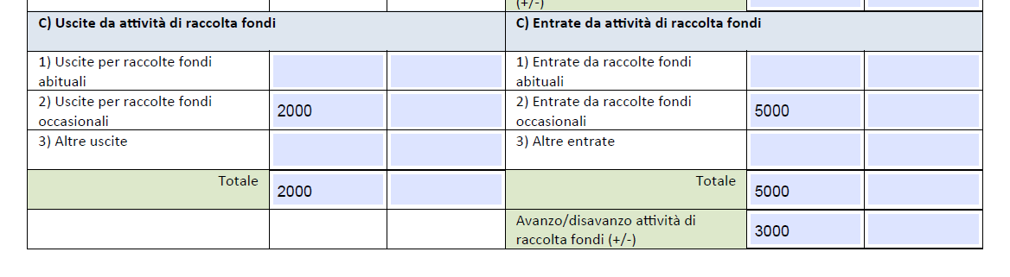
Relazione raccolta fondi
Riga C2 del rendiconto
-78-

Slide 80
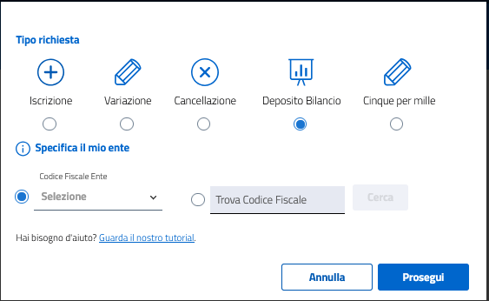
4. Come posso adempiere agli obblighi nel Runts?
Come faccio il deposito bilancio?
-79-

Slide 81
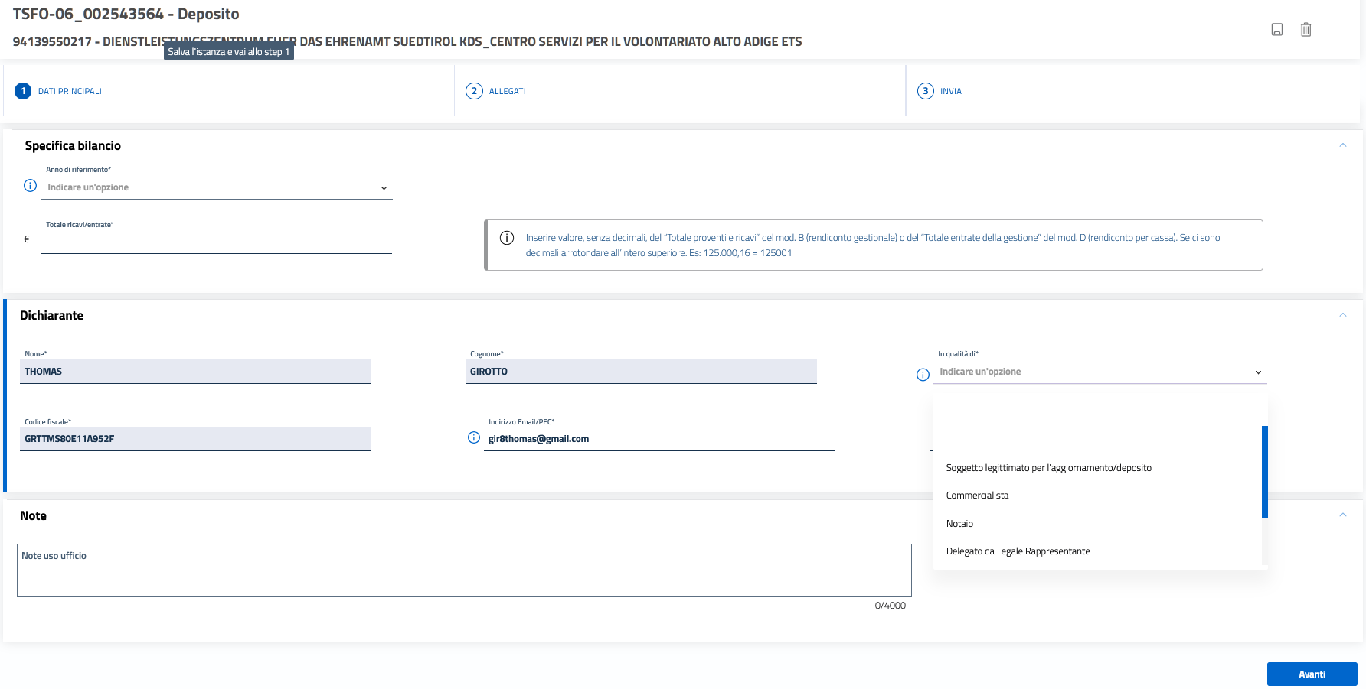
Deposito bilancio – Inserimento dati principali
TSFO-06_0012345678 - Deposito
12345678910 - LA MIA ASSOCIAZIONE ODV
1
2
3
4
TIZIO
TIZIANI
TZITZN70A01A952G
tizio.tiziani@mail.com
1
Ci troviamo sulla pagina «Dati principali».
2
Selezionare qui l'anno di riferimento; ad esempio, per il bilancio dell'anno 2025, selezionare 2025.
5
3
Indicare qui il totale delle entrate; in caso di cifre decimali, arrotondare al numero intero superiore.
4
Selezionare qui «Soggetto legittimato per l'aggiornamento/deposito».
5
Clicca qui per continuare a compilare la domanda.
-80-

Slide 82


Deposito bilancio – caricare gli allegati
TSFO-06_0012345678 - Deposito
12345678910 - LA MIA ASSOCIAZIONE ODV
6
7
6
Ci troviamo sulla pagina «Allegati».
7
Cliccate qui per caricare il bilancio – non deve essere firmato digitalmente.
-81-

Slide 83


Deposito bilancio – caricare gli allegati
8
10
9
11
8
Prego selezionate qui il tipo di documento „Bilancio d‘esercizio“ per i modelli di bilancio A, B, C, D, E e per eventuali relazioni di raccolta fondi.
Per eventuali altri documenti come la relazione dell‘organo di controllo, il bilancio sociale ecc. selezionate il tipo di documento adatto.
10
Qui vedete il documento caricato.
11
Confermate qui di voler caricare il documento selezionato.
9
Cliccate qui per cercare il bilancio tra i vostri documenti sul computer (formato pdf/A).
-82-

Slide 84

Deposito bilancio – caricare gli allegati
TSFO-06_0012345678 - Deposito
12345678910 - LA MIA ASSOCIAZIONE ODV
1234567891
12
13
14
15
12
Qui potete vedere il documento caricato.
13
Qui è possibile visualizzare, scaricare o eliminare il documento.
14
Cliccare qui per aggiungere ulteriori allegati, ad esempio la relazione sulla raccolta fondi, se avete organizzato raccolte fondi occasionali, oppure la relazione dell'organo di controllo, qualora ne sia stato nominato uno.
15
Cliccare su «Avanti» per passare alla pagina successiva.
-83-

Slide 85


Deposito bilancio – inviare la pratica
TSFO-06_0012345678 - Deposito
12345678910 - LA MIA ASSOCAZIONE ODV
16
16
Ci troviamo sull‘ultima pagina della pratica «Invia».
17
17
Qui vedete il riepilogo dei dati indicati.
TIZIO
18
Cliccate qui per confermare - tramite dichiarazione sostitutiva, che i dati registrati e i documenti caricati sono veritieri.
TIZIANI
TZITZN70A01A952G
tizio.tiziani@mail.com
19
Scaricate qui la distinta e firmatela digitalmente.
20
Caricate qui la distinta firmata digitalmente (formato p7m).
21
Cliccate su «Invia» per inviare la pratica.
18
21
19
20
-84-

Slide 86
Programma dell'evento odierno
AUTONOME PROVINZ BOZEN - SÜDTIROL
PROVINCIA AUTONOMA DI BOLZANO - ALTO ADIGE
Ressort Sozialer Zusammenhalt,
Familie, Senioren, Genossenschaften und Ehrenamt
Dipartimento Coesione sociale,
Famiglia, Anziani, Cooperative e Volontariato
Effetti e presupposti dell’iscrizione nel Runts
Le sezioni più importanti del Runts e i relativi vantaggi
I controlli nel Runts - informazioni generali
Come posso adempiere agli obblighi nel Runts?
a) Panoramica generale del portale Runts
b) Pratica di variazione
c) Deposito bilancio
5. Come posso adempiere agli altri obblighi?
Libri obbligatori
Assicurazione per i volontari
Notifica in casi particolari
6. Novità
7. Domande
8. Contatti utili
Amt für Freiwilligenwesen und Solidarität
Ufficio Volontariato e solidarietà
-85-

Slide 87
5. Come posso adempiere agli altri obblighi?
Libri obbligatori
Assicurazione per i volontari
Notifica in casi particolari
-86-

Slide 88
5. Come posso adempiere agli altri obblighi?
Altri obblighi
Tenuta dei
libri sociali obbligatori
Obbligo di notifica in casi particolari
Obbligo di assicurare i volontari
-87-

Slide 89
5. Come posso adempiere agli altri obblighi?
Tenuta dei
libri sociali obbligatori
Questi documenti vengono conservati negli archivi dell’ente e non devono essere caricati sul portale Runts
Libro dei soci (elenco soci);
Libro dell‘assemblea dei soci;
Libro dell‘organo amministrativo (consiglio direttivo);
Libro dell‘organo di controllo e degli altri organi, se previsti;
Registro dei volontari:
vengono iscritte le persone che svolgono l'attività volontaria in modo continuativo a favore dell’ente.
Nota bene: Questo registro deve essere vidimato. La vidimazione può essere fatta nei comuni o anche dall‘ente stesso in forma digitale (file digitale sottoscritto annualmente dal legale rappresentante con marca temporale, ai sensi dell’art. 2215-bis c.c.).
! I volontari iscritti nel registro devono essere assicurati !
-88-

Slide 90
5. Come posso adempiere agli altri obblighi?
Obbligo di assicurare i volontari
Gli Enti del Terzo settore che si avvalgono di volontari, devono stipulare loro un'assicurazione contro
infortuni, malattie e
responsabilità civile
che possano derivare dalla loro attività di volontariato.
Cos'altro è importante nel volontariato?
l‘attività di volontariato è incompatibile con un rapporto di lavoro retribuito con lo stesso ente;
per l'attività di volontariato non può essere corrisposto alcun compenso;
ai volontari possono essere rimborsate solo le spese effettivamente sostenute e documentate per l'attività svolta;
non sono amessi rimborsi forfettari;
le spese sostenute dai volontari possono essere rimborsate anche dietro presentazione di un'autocertificazione ai sensi dell'art. 46 DPR 445/2000 (max. 10 €/giorno e 150 €/mese. L'organo competente dell'associazione decide per quali tipi di spese questa modalità di rimborso è consentita).
-89-

Slide 91
5. Come posso adempiere agli altri obblighi?
Entrate da attività diverse superano i limiti
(le entrate in questione superano il 30 % delle entrate complessive o il 66 % dei costi complessivi, a seconda del criterio prescelto)
Entrate da attività commerciali superano quelle da attività non- commerciali
Cancellazione dal Runts / scioglimento
Obbligo di notifica in casi particolari
-90-

Slide 92
Programma dell'evento odierno
AUTONOME PROVINZ BOZEN - SÜDTIROL
PROVINCIA AUTONOMA DI BOLZANO - ALTO ADIGE
Ressort Sozialer Zusammenhalt,
Familie, Senioren, Genossenschaften und Ehrenamt
Dipartimento Coesione sociale,
Famiglia, Anziani, Cooperative e Volontariato
Effetti e presupposti dell’iscrizione nel Runts
Le sezioni più importanti del Runts e i relativi vantaggi
I controlli nel Runts - informazioni generali
Come posso adempiere agli obblighi nel Runts?
a) Panoramica generale del portale Runts
b) Pratica di variazione
c) Deposito bilancio
5. Come posso adempiere agli altri obblighi?
Libri obbligatori
Assicurazione per i volontari
Notifica in casi particolari
6. Novità
7. Domande
8. Contatti utili
Amt für Freiwilligenwesen und Solidarität
Ufficio Volontariato e solidarietà
-91-

Slide 93
6. Novità
-92-

Slide 94
6. Novità
Procura
I rappresentanti legali possono conferire a persone di loro fiducia una procura per:
la creazione, l'invio ed eventualmente anche la firma delle pratiche sul portale Runts.
nuove iscrizioni, pratiche di variazione e depositi bilanci, nonché pratiche di cancellazione e pratiche per il 5 per mille.
Il rilascio e la revoca avvengono sul portale Runts.
Suggerimento
Qui trovate un video tutorial:
Tutorial 4 - Deleghe_v3 on Vimeo
-93-

Slide 95

7. Domande ?
Non esitate a contattarci!
-94-

Slide 96
8. Contatti
Ufficio Volontariato e solidarietà
Via Renon 33/b, 39100 Bolzano
Tel. +39 0471 416540
E-Mail: volontariato@provincia.bz.it
PEC: fs-vs@pec.prov.bz.it
https://volontariato.provincia.bz.it/it/home
-95-

Slide 97

Grazie per la Vostra attenzione!
-96-

